Slide 1
SuperStream-NX
統合会計 ご紹介補足資料
2026-06-01版
キヤノンＩＴソリューションズ株式会社

Slide 2
01 GL：一般会計・管理会計
02 AP：支払管理・経費精算
03 AR：債権管理
04 API連携対応
05 グループ向け機能
06 グローバル対応
07 ファクタリングシステム
08 その他資料
09 内部統制
10 稼働環境

Slide 3
01 GL：一般会計・管理会計

Slide 4
一般会計・管理会計システムフロー
【 日次処理 】
【 月次・決算処理 】
【 管理会計】
仕訳入力
会社間仕訳入力
決算仕訳入力
遡及仕訳入力
管理会計用マスタ
・一覧入力
・過去伝票複写
・仕訳パターン
・自動洗替
・証憑データ添付
・一覧入力
・過去伝票複写
・仕訳パターン
・自動洗替
・証憑データ添付
・セグメントマスタ登録
・プロジェクトマスタ登録
・管理会計組織登録
・管理会計科目管理
・予算パターン登録
本支店仕訳入力
IFRS仕訳入力
外部データ
外部データ
配賦処理
予算管理
ワークフロー承認（承認・差戻）
・配賦処理登録
・配賦データ作成
・セグメント配賦
・プロジェクト配賦
・予算登録
・予算配賦
・予算一覧表
総勘定元帳
仕訳帳票
一般会計帳票
決算帳票
管理会計帳票
・仕訳伝票
・仕訳チェックリスト
・仕訳日記帳
・日計表
・各種元帳
・合計残高試算表
・月次推移表
・相手先/科目別残高表
・外貨残高表
・貸借対照表
・損益計算書
・包括利益計算書
・キャッシュフロー計算書
・株主資本等変動計算書
・部門別帳票
・セグメント別帳票
・プロジェクト別帳票
・各種予算対比帳票
（配賦前／配賦後）
©Canon IT Solutions Inc. All rights reserved.

Slide 5
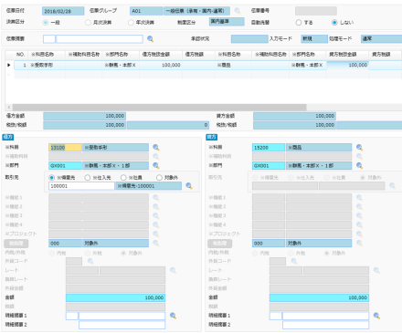
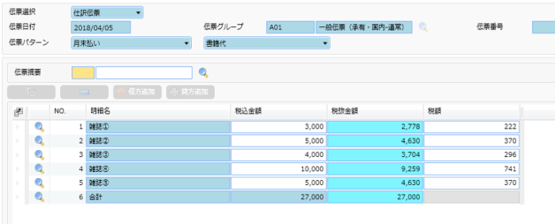
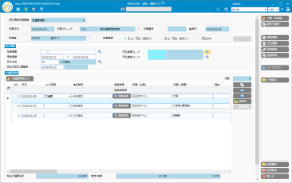
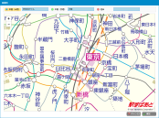
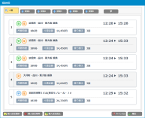
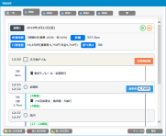
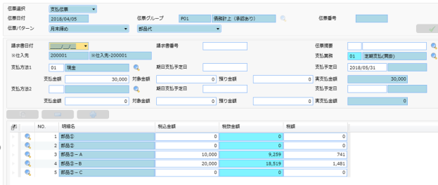

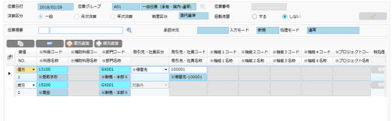
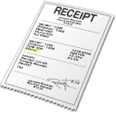
SuperStream-NXの入力画面
ニーズに応じた各種入力画面
各種入力画面と入力補助機能をご用意しています
入力画面
経理担当
拠点入力者
従業員（経費精算）
仕訳入力画面の選択できレイアウト変更可能
一覧入力では、データをExcel出力し訂正情報を
取込可能（コピー＆ペースト対応）
伝票パターンに応じて勘定科目や借方貸方等を意識
せず簡易入力が可能で画面レイアウト変更も可能
駅すぱあとと連携し、定期区間を考慮した自動算出や地図からの駅名登録も可能。入力はPCとモバイルを用意しており、モバイルはOCR読取も可能
・項目単位（CORE風）
・仕訳入力
・PC入力
駅すぱあと連携
・支払入力
・モバイル入力
・一覧入力
OCR読取
Excel
入力補助
パターン入力、前払一括計上、自動洗替、定例入力、伝票複写（貸借反転・摘要置換）、セグメント配賦、代理入力 etc

Slide 6
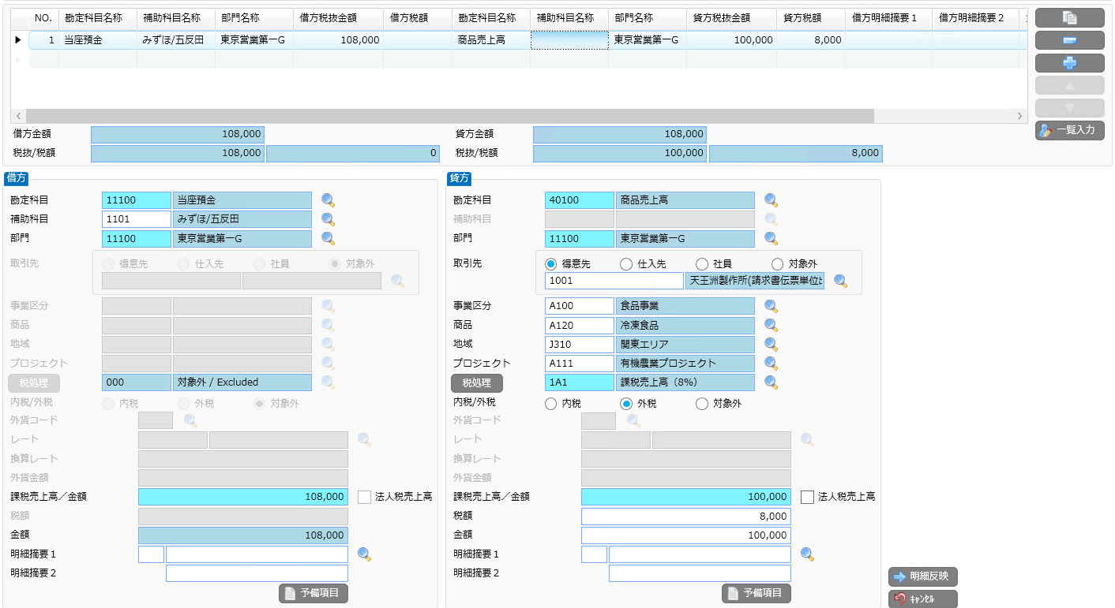
SuperStream-NXの仕訳入力（通常入力）
借方・貸方をひとつずつ入力
左側に借方、右側に貸方の画面構成で、１件ずつ仕訳を登録する入力画面です
借方・貸方の入力内容を一画面で確認することが可能です

Slide 7
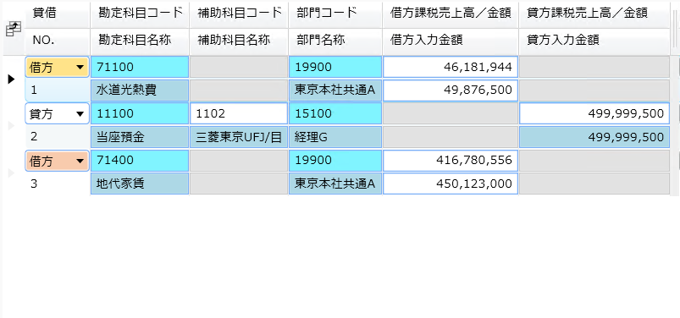
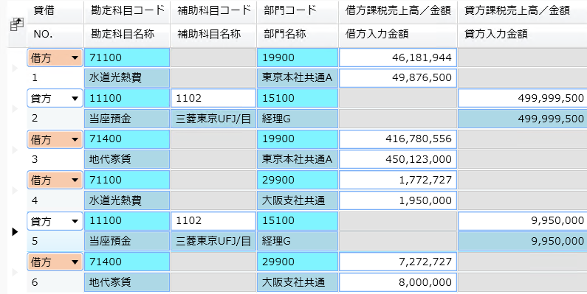
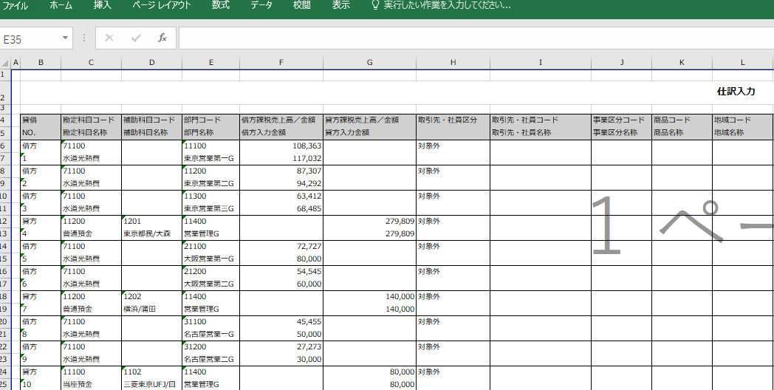
SuperStream-NXの仕訳入力（一覧入力）
Excelで入力した仕訳をコピー&ペーストでかんたん登録
振替伝票の明細行に項目コードや金額等を直接入力する方法で、仕訳の一括登録が可能です仕訳をExcelに出力したり、Excelからコピー＆ペーストで仕訳を登録することも可能です
Before
Excel入力
Excel出力
After
コピー＆ペースト

Slide 8
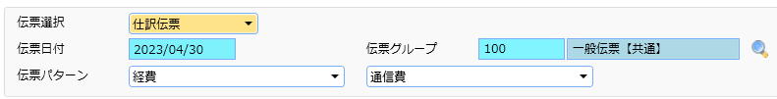
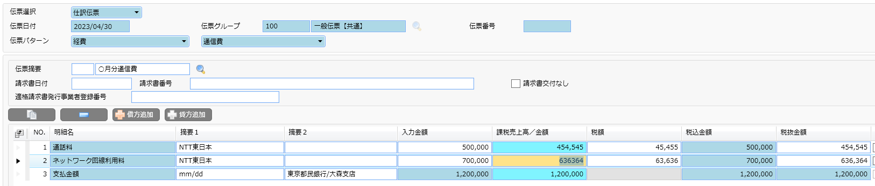
SuperStream-NXの仕訳入力（簡易入力）
勘定科目を意識せずマスタ項目を選択する “パターン入力”
支店／営業所等の費用等発生部門での入力を前提とした簡易な仕訳入力機能です
入力頻度の高い伝票パターンを登録し、会計知識がなくても簡単に呼び出して起票できます
入力イメージ
仕訳パターンを呼び出し、
必要に応じて入力補完
借方の金額を入力することで、
貸方金額は自動入力される

Slide 9
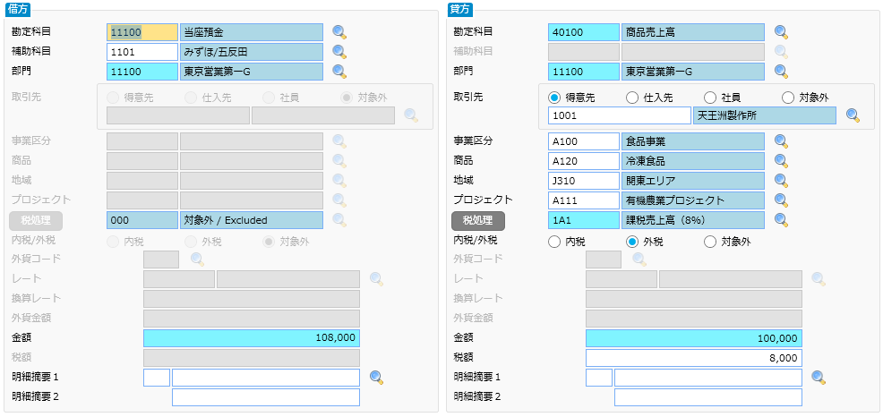

さまざまな角度から収支状況をレポーティング
セグメント情報活用による分析
詳細なセグメント分析を実現する為、
部門コード / 取引先コード / 機能コード / プロジェクト管理コードの設定が可能です
複数の分析用コードで細分化された最小単位で、残高データを保持します
管理項目 | 桁
勘定科目 | 10
補助科目 | 10
部門(部門組織集計※最大100階層) | 10
取引先(得意先、仕入先、共通) | 20
取引先（社員） | 10
機能１～４(事業、地域、製品など） | 10
プロジェクト(製番、工番、イベントなど） | 10
事業別損益計算書
セグメントコードを
切り口に様々な分析が可能
地域別損益計算書
製品別損益計算書

Slide 10
入力・承認業務の効率化をサポート
様々な入力補助機能と証憑管理機能による効率化
定例的に発生する伝票の入力を省力化する為の機能を、多数ご用意しています
証憑登録機能により伝票と証憑の一元管理ができ、承認処理のスピードアップを図れます
仕訳パターン
伝票複写
自動洗替
仕訳
定例仕訳
仕訳伝票
仕訳伝票
証憑添付
仕訳
証憑台紙印刷
・申し送り事項を登録
・連続承認が可能
・全種類の伝票を確認
・承認後、自動転記
・元帳から証憑確認
モバイル入力
証憑撮影・添付

Slide 11
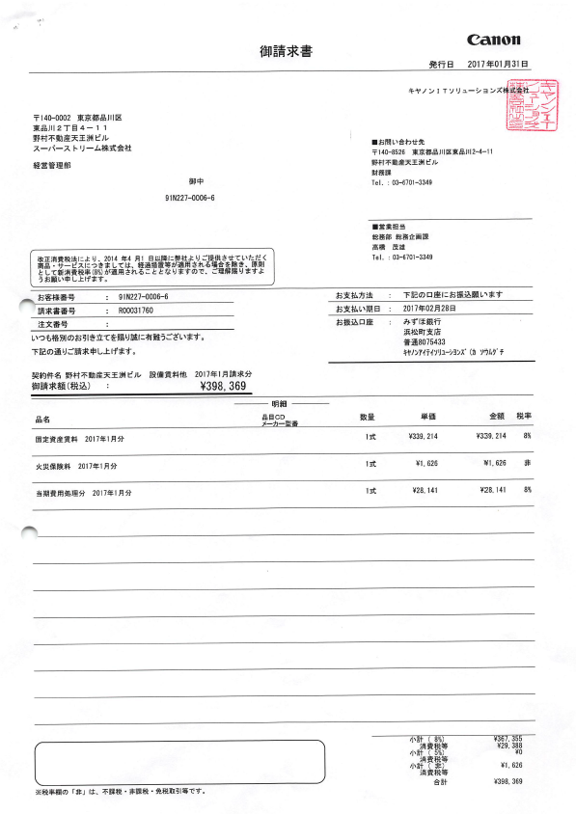
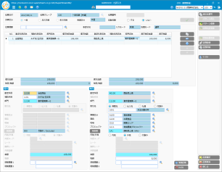
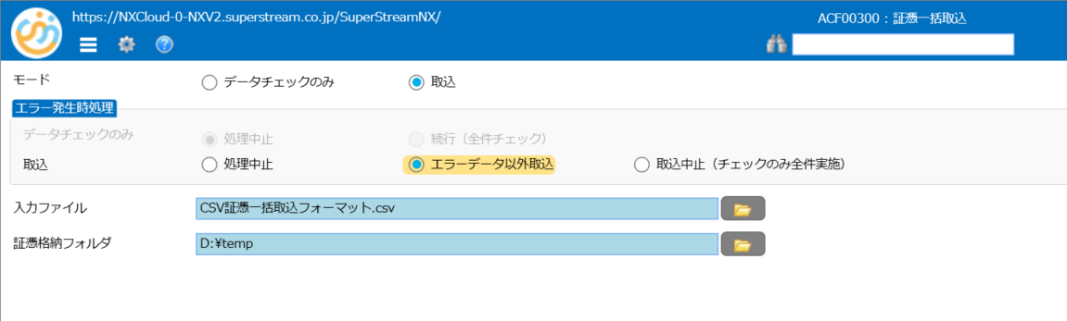
入力・承認業務の効率化をサポート
電子取引文書や証憑データを標準機能で簡単登録
指定したフォルダに証憑PDF ファイルを保存し、取込指示CSVファイルの指示に従い複数の伝票と電子証憑の紐付けを一括で行うことが可能です
外部データ取込の場合は伝票データ作成と同時に証憑紐付けが可能です
証憑
フォルダ保存
取込指示
CSV作成
伝票登録
外部取込
取込・紐付処理
（手動・バッチ）
証憑確認
※バッチ実行ツールにも対応しています

Slide 12







入力・承認業務の効率化をサポート
証憑管理各種オプションの関係性
証憑登録
承認ワークフロー
証憑管理（拡張添付）画面
証憑管理画面
統合会計
証憑管理e文書対応オプション
①
伝票最終承認
スキャナ
文書
画像確認
訂正・削除履歴管理
伝票
②
・伝票と証憑を紐づける
・最終承認後、
タイムスタンプが発行される
画像確認情報を記録
（解像度・階調・サイズ）
※規定に満たない場合、
登録時にエラーとなる
QRコード付き台紙
＋
証憑書類
検索機能
③
スキャン
伝票
※一部統合会計の検索機能を利用
自動取込用csv
＋
証憑（PDF）
④
取込用フォルダ
証憑一括取込
タイムスタンプ発行
版管理開始
タイムスタンプ検証
有効期限の確認、
ステータス変更など
済
一版
取込指示用csv
＋
証憑（PDF）
伝票
済
済
取込用フォルダ
済
済
二版
済
済
済
AI-OCR
請求書・請求明細書
三版
済
※証憑管理オプションサーバ
・経費精算
・OCR（領収書撮影）
※拡張添付
電子データ（スキャナ文書・電子取引文書）保管
従業員モバイルオプション
証憑登録後、直ぐに
タイムスタンプが発行される

Slide 13
タイムリーな意思決定を支える経営基盤
豊富な分析機能
統合会計システムにて、一般会計・支払管理・債権管理を横断した分析が可能です
経営情報を可視化する充実した検索・照会機能をご提供しています
NX照会画面からの豊富な機能遷移
トレーシング
NXの各種画面照会
各照会画面から元帳→伝票→起票元まで
追跡が可能
合計残高試算表
パーソナライズ
予算対比表
よく利用する検索条件や出力条件を
全社共通・個人別としてパターン化が可能
前月対比表
Excelレポート
予算や前月実績との
乖離が大きい原因は?
照会画面でデータのソート・フィルタ・
集計・コピーが可能
仕訳伝票照会
など
Pivotレポート
画面上でEXCELのピボットテーブルのようにクロス集計が可能

Slide 14
タイムリーな意思決定を支える経営基盤
EXCEL差込機能
汎用帳票として、ユーザ自らがExcelで帳票テンプレートを設計することが可能です
テンプレートファイルをもとに、ExcelもしくはPDFへデータ出力が行えます
例
伝票番号 | 伝票日付 | 貸借 | 勘定科目 | 部門 | 借方金額 | 貸方金額
00000001 | 2026/1/10 | 借方 | 当座預金 | 東京営業第一Ｇ | 770,000 | 0
00000001 | 2026/1/10 | 貸方 | サービス売上高 | 東京営業第一Ｇ | 0 | 450,000
00000001 | 2026/1/10 | 貸方 | 商品売上高 | 東京営業第一Ｇ | 0 | 320,000
00000002 | 2026/1/21 | 借方 | 当座預金 | 東京営業第二Ｇ | 600,000 | 0
00000002 | 2026/1/21 | 貸方 | 商品売上高 | 東京営業第二Ｇ | 0 | 600,000
00000003 | 2026/1/23 | 借方 | 当座預金 | 東京営業第一Ｇ | 305,000 | 0
00000003 | 2026/1/23 | 貸方 | 商品売上高 | 東京営業第一Ｇ | 0 | 305,000
伝票番号：00000002
伝票日付：2017/1/10
勘定科目 部門 借方金額 貸方金額
・・・
伝票番号：00000001
伝票日付：2026/1/10
勘定科目 部門 借方金額 貸方金額
当座預金 東京営業第一Ｇ 770,000 0
サービス売上高 東京営業第一Ｇ 0 450,000
商品売上高 東京営業第一Ｇ 0 320,000
・・・

Slide 15
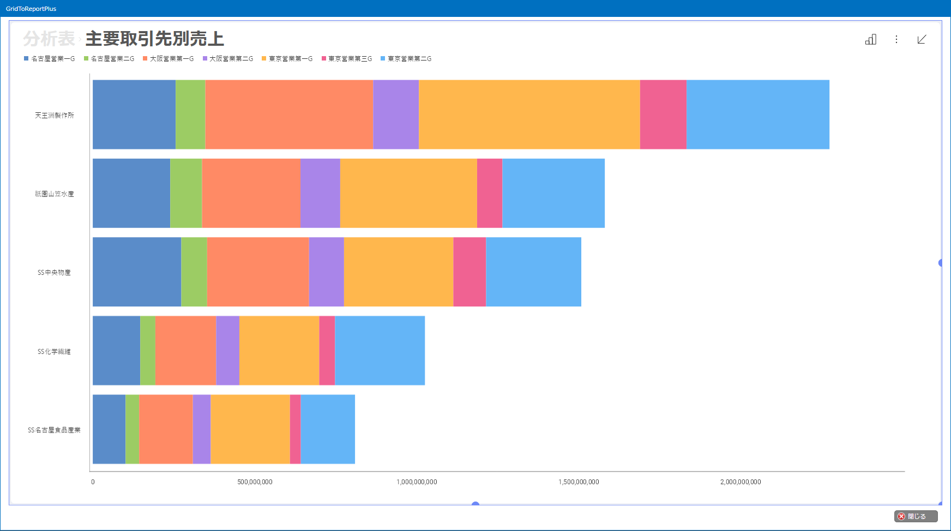
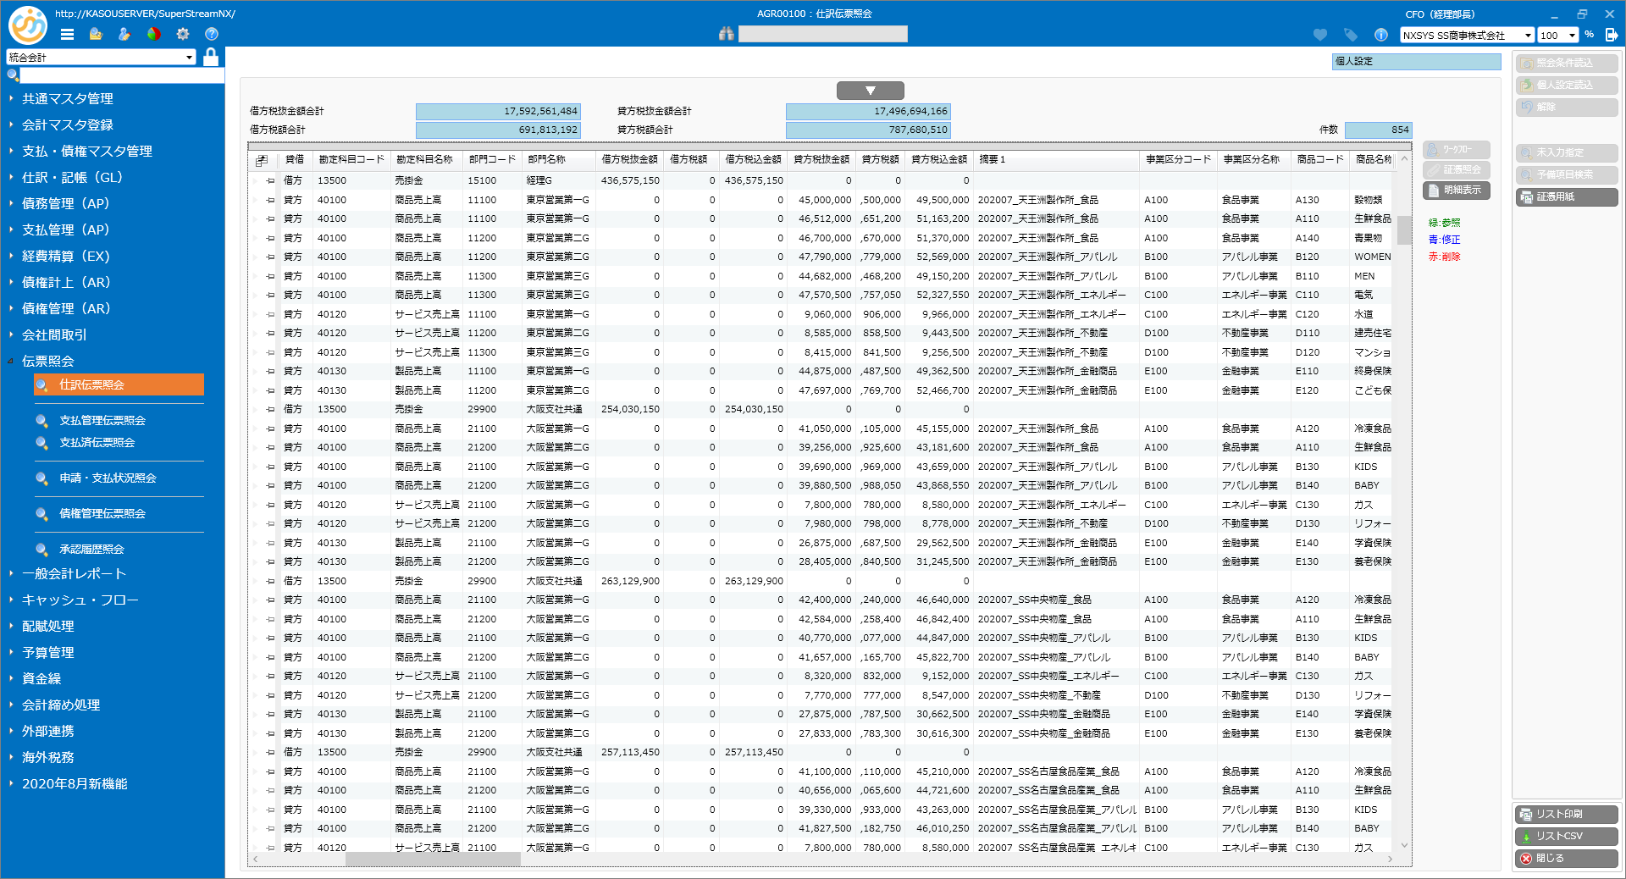
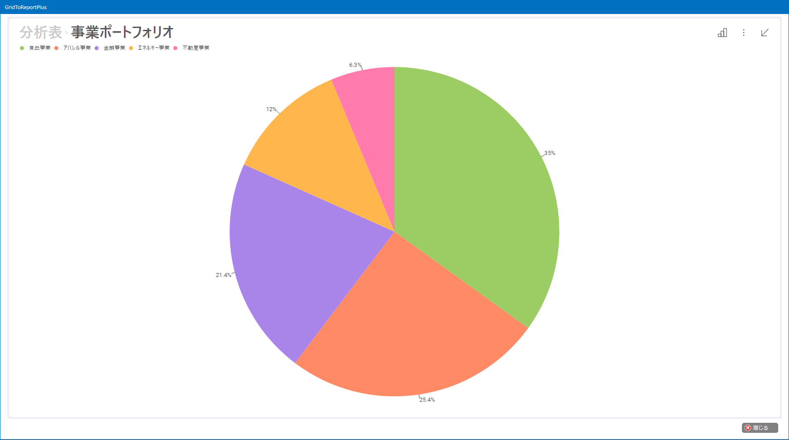
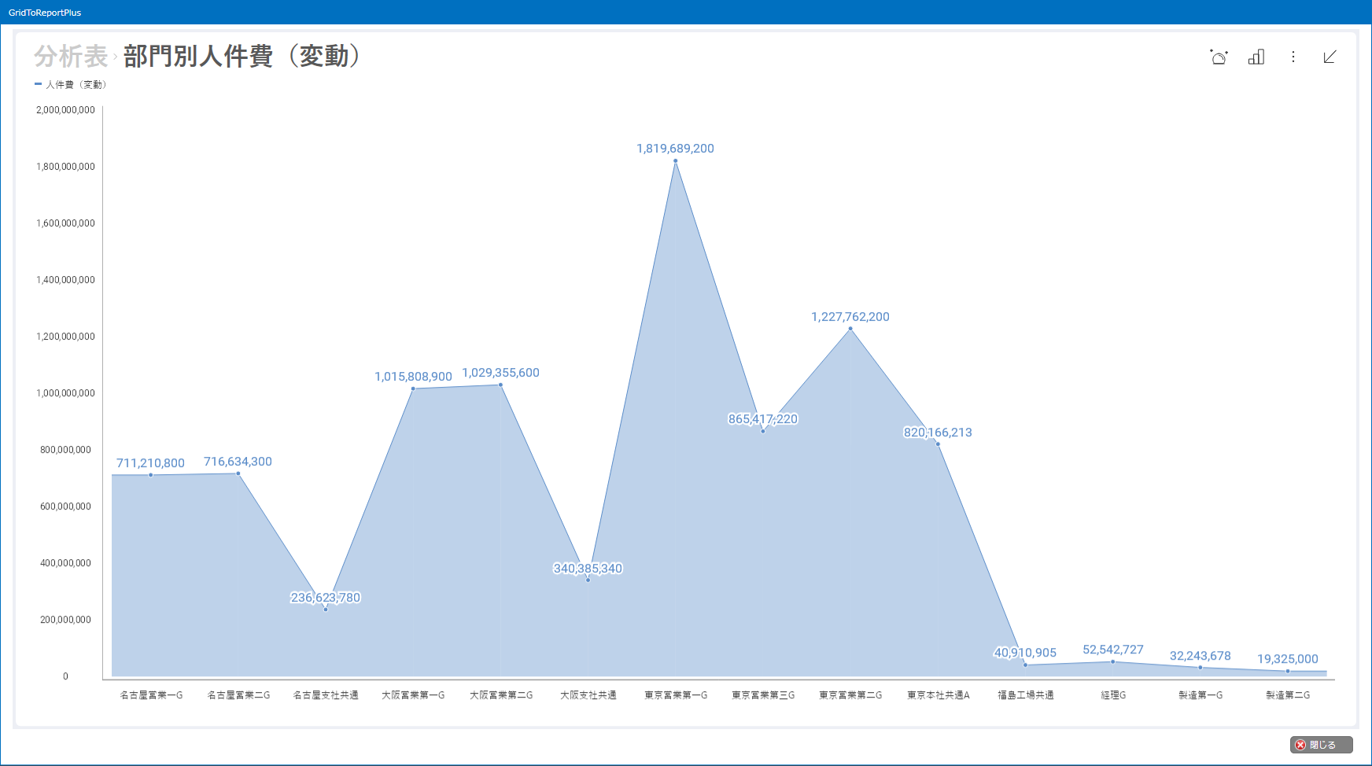
財務データの分析・可視化機能
ReportPlus
様々なデータを表現力豊かに視覚化するBIツールです
システム標準機能としてご提供し、多彩な表示形式でデータ分析をご支援します
例：
主要取引先別売上
各種メニュー
事業ポートフォリオ
当月部門別変動人件費

Slide 16
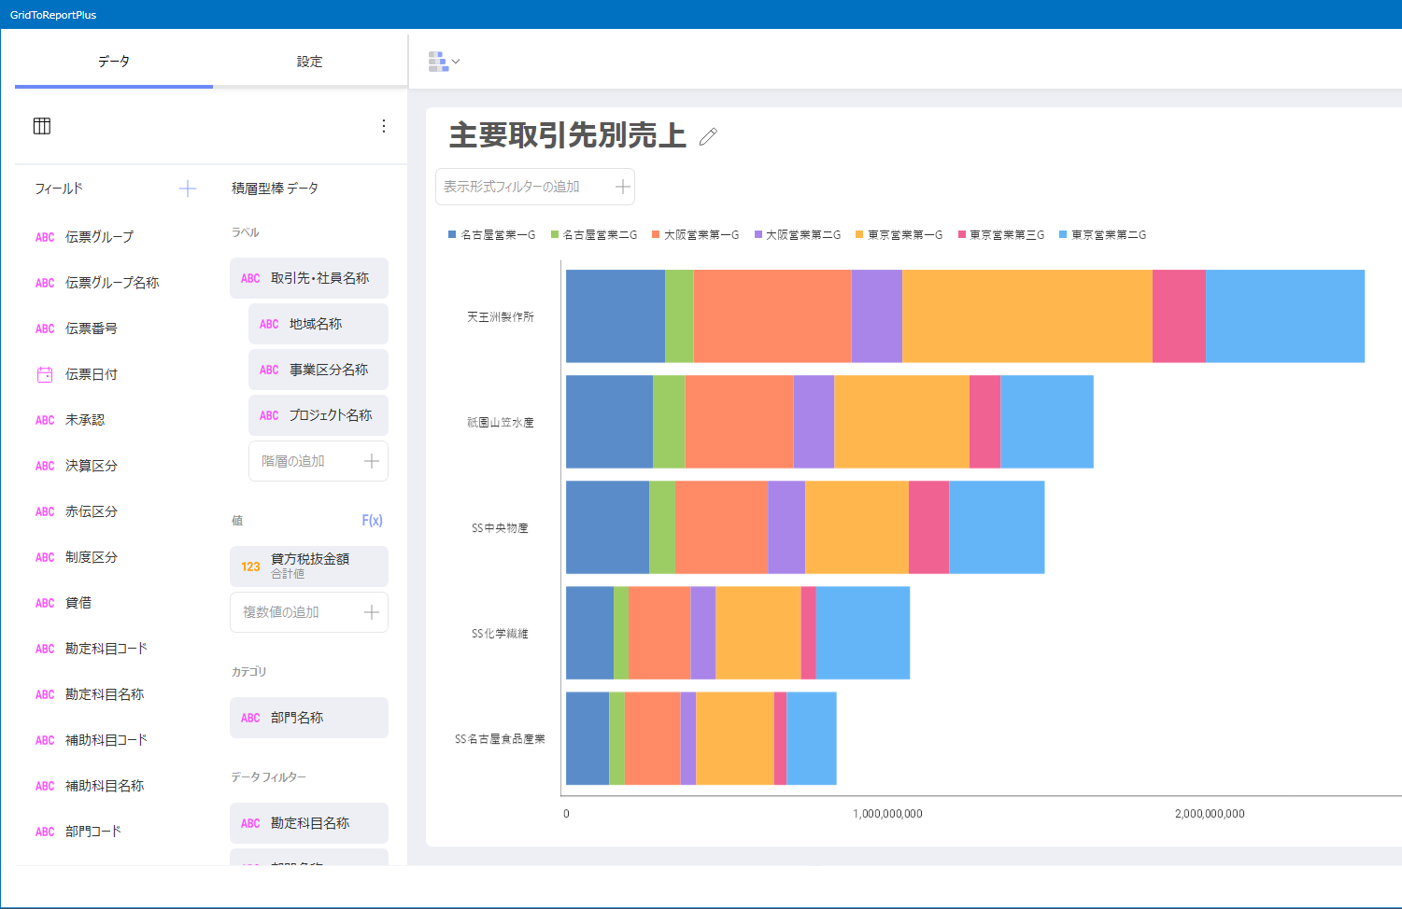
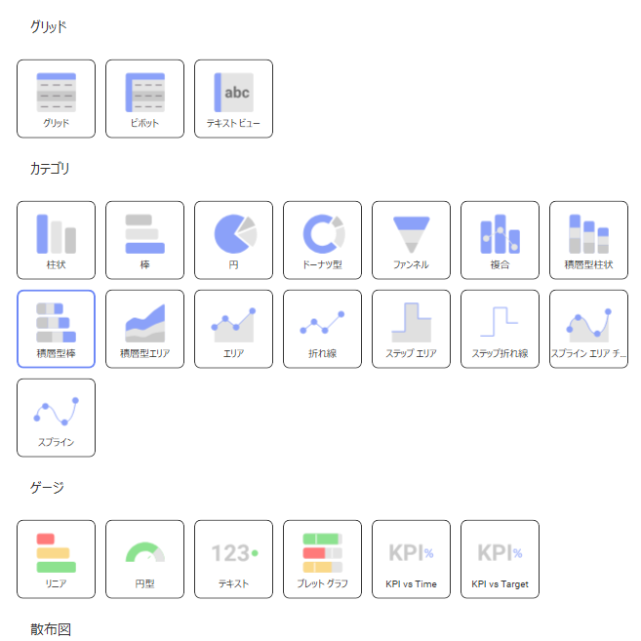
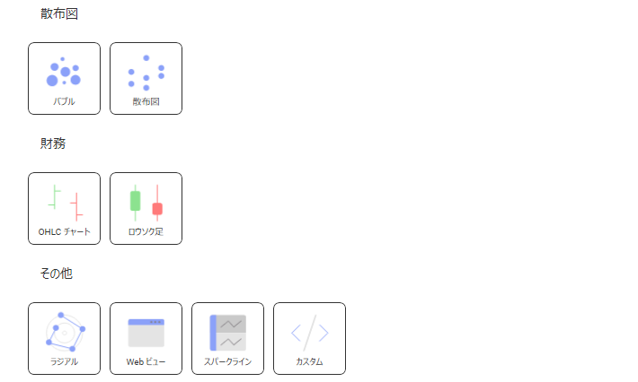
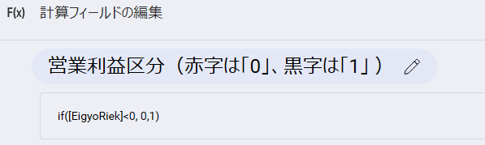
財務データの分析・可視化機能
ReportPlus（作成方法）
様々なデータを表現力豊かに視覚化するBIツールです
システム標準機能としてご提供し、多彩な表示形式でデータ分析をご支援します
ダッシュボード作成画面
多彩な表示形式
関数式の設定
「直感的」で「シンプル」な操作性で
データを可視化・分析

Slide 17
共通経費の適正な配賦
部門別損益、セグメント別損益を厳密に把握
部門別・セグメント別の損益を把握するために、科目・配賦元部門・配賦先部門・
セグメント（機能コード）・プロジェクトの組み合わせで配賦処理が可能です
実績だけでなく、予算に対する配賦処理も可能です
１次配賦(事業配賦）
2次配賦（商品配賦）
配賦元
固定比を基準に配賦
売上残高比を基準に配賦
配賦前／配賦後での残高管理
生鮮食品
40万円
Ｚ
食品事業
固定比：60%
60万円
科目：共通費
部門：共通部門
事業：共通事業
商品：共通商品
加工食品
20万円
アパレル事業
固定比：40%
40万円
メンズ商品
20万円
100万円
レディース商品
20万円
配賦基準
残高比
例）科目残高比
統計比
例）人数比
固定比
例）割合（自由設定）
固定額
例）金額（自由設定）

Slide 18
複数パターンの予算管理
経営者の多様なニーズに対応するために
複数予算（英数4桁分）の管理が可能で、各種予算と実績の対比や、異なる予算の対比が行える帳票をご用意しています。予算登録は入力画面以外に、Excelシートを出力して取り込みも可能です
予算パターン（任意に作成可能）
予算入力
様々な予算対比帳票
及び画面照会
画面入力
科目別予算
当初予算
・予算対比貸借対照表
・予算対比損益計算書
・予算対比製造原価報告書
・機能別予算対比損益計算書
・プロジェクト別予算対比
損益計算書
・複数予算対比貸借対照表
・複数予算対比損益計算書
・複数予算対比製造原価報告書
・複数予算対比表(配賦前/配賦後）
など
登録
更新
修正予算
複写
削除
着地見込
EXCELテンプレート出力
セグメント別予算
事業別予算
CSV
製品別予算
A部門入力用
･･･
CSV
エリア別予算
B部門入力用
テンプレートへ入力後
そのまま取込が可能

Slide 19
さまざまな角度から収支状況をレポーティング
管理会計組織の活用による分析
複数の組織形態による財務諸表を作成できます
財務会計組織や管理会計上の仮想組織を複数（9,999パターン）作成し、
各種帳票の使用目的に合せて、その都度、組織の切り口を変更することが可能です
財務会計組織
全社
大阪支店
東京本社
名古屋支店
営業部
製造部
経理部
総務部
営業部
製造部
営業部
製造部
製造業では
・製品種類別
・事業部別
・ロケーション別 等
小売業では
・店舗ブロック別
・ブランド別
・新店/既存店別 等
サービス業では
・事業別
・地域別
・商品別 等
管理会計組織

Slide 20
勘定科目の管理体系
管理会計科目・任意集計科目の活用による分析
一般の勘定科目の他に管理会計科目が設定でき、非会計科目も管理可能です
任意に作成できる任意集計科目を保持しており、柔軟な勘定科目体系を作成できます
科目の内訳
一般科目
仕訳伝票入力の際に勘定科目として指定する勘定科目
通常の決算書に出力する勘定科目
管理会計科目
【集計あり】
社内の部門間売上や付替など、社内管理上の損益として加減する際に利用する勘定科目
管理会計科目
【集計なし】
売上数量や契約数量といった非会計データに利用する勘定科目
集計科目の内訳
集計科目
一般科目（または集計科目）を合計するための集計科目
通常の貸借対照表や損益計算書に出力される集計科目
任意集計科目
一般科目や集計科目を独自に集計する科目
集計科目は、ユーザー側でどの一般科目を集計するのか決めることが可能

Slide 21
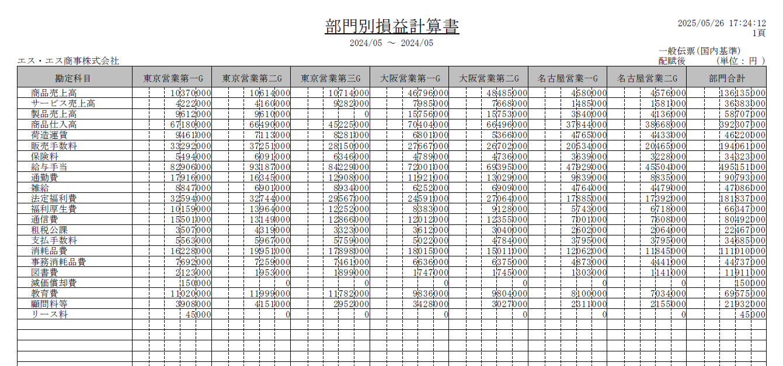
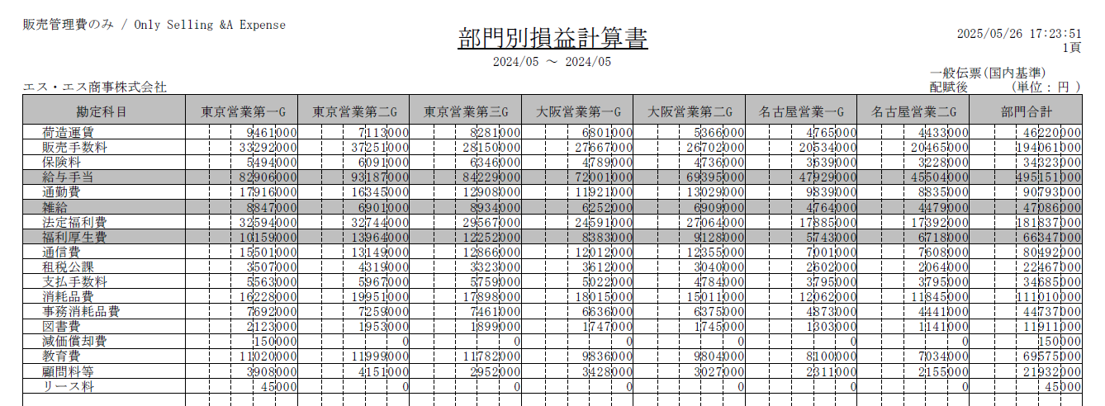
帳票出力形式の設定
帳票出力の科目を自由に設定
出力コントロールマスタ登録を行いますと、勘定科目・補助科目の出力の有無や出力順の
変更など、ユーザ独自の出力形式を帳票単位に設定することが可能です
自社独自の視点で出力
標準パターン
・管理会計科目の出力
・任意集計科目の出力
用途に応じて出力
・販管費科目のみ出力
・役員会報告用
販管費のみ
効率的に運用可能
・簡単な操作での設定
・短時間での帳票変更

Slide 22
拡張性が高いシステム
豊富な予備項目を標準装備
上流システムで管理している独自の項目を予備項目に収め、会計システムで管理することが可能です。画面入力、外部データ取込、外部データ連携いずれも対応しております
画面入力
外部データ取込
外部データ連携
各種伝票テーブルに用意されている
11個の予備項目
 | 項目名 | データ型 | 長さ | 精度
１ | 予備文字項目１ | NVARCHAR2 | 10 | 0
2 | 予備文字項目２ | NVARCHAR2 | 10 | 0
3 | 予備文字項目3 | NVARCHAR2 | 10 | 0
4 | 予備文字項目4 | NVARCHAR2 | 10 | 0
5 | 予備文字項目5 | NVARCHAR2 | 20 | 0
6 | 予備文字項目6 | NVARCHAR2 | 20 | 0
7 | 予備文字項目7 | NVARCHAR2 | 20 | 0
8 | 予備文字項目8 | NVARCHAR2 | 20 | 0
9 | 予備数値項目１ | NUMBER | 21 | 3
10 | 予備数値項目２ | NUMBER | 21 | 3
11 | 予備数値項目３ | NUMBER | 21 | 3
支払通知書
入金消込
伝票照会
例：
例：
例：
上流システムの
管理コードを
表示
予備項目を
検索条件として照会
予備項目を
キーにした消込

Slide 23
入力締めの設定
指定した日付以前の伝票入力および外部取込を制限
所属部門や伝票種類ごとに入力締め日を設定でき、指定した日付以前の伝票入力および外部
取込処理を制限することが可能です
25日
末日
翌月
部門および
伝票種類別に
入力制限
経費精算締日
入力締め処理
営業部の経費精算伝票を締め処理
営業部
(経費精算）
26日~末日は入力できない

Slide 24
資金繰管理
入出金予定データを元に資金を可視化
全社・部門別・銀行口座種別毎に、日次・月次の資金繰表を出力できます
実績金額は伝票情報から抽出し、予定金額は支払・債権管理機能からの連携や、
外部からのデータ取込に対応しています
【資金繰入出金予定抽出】
資金繰
実績データ
◆対象伝票
- AP支払伝票
- AR債権伝票
統合会計
資金繰
予定データ
※PN手形管理の
伝票は対象外
入出金予定
抽出
取込
雛形
作成
日次・月次、部門別、
銀行口座別の資金繰表
CSV形式で
資金繰予定データを作成

Slide 25
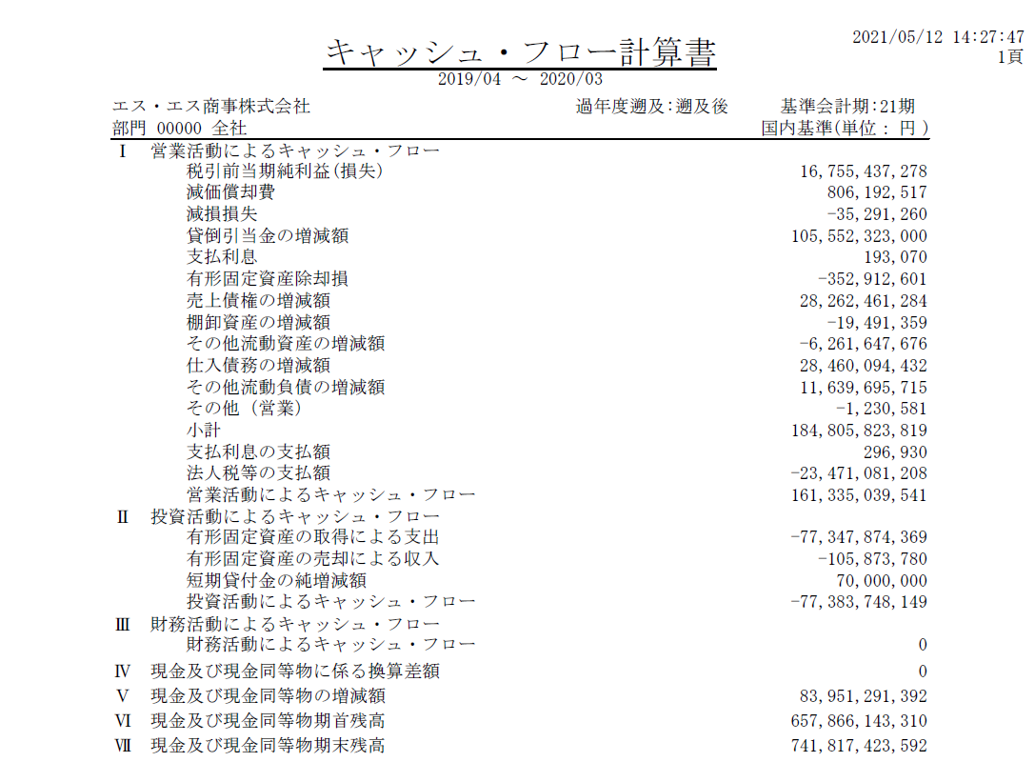
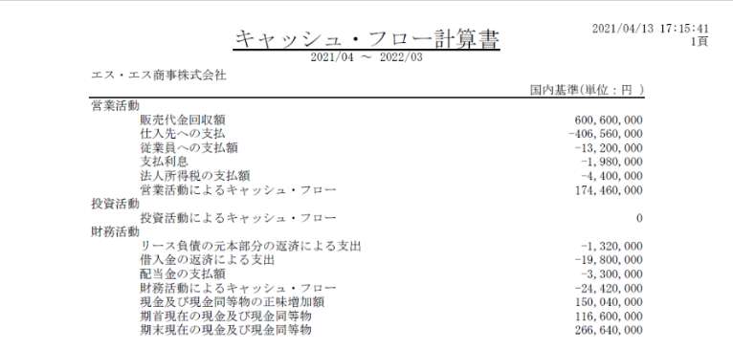
キャッシュ・フロー計算書
間接法・直接法での出力が可能
財務諸表の一つであるキャッシュ・フロー計算書が、間接法・直接法どちらでも出力可能です
間接法の作成手順
① CF科目マスタ登録
↓
② CF科目開始残高の登録
↓
③ CF増減表の入力
↓
④ キャッシュ・フロー計算書出力
直接法の作成手順
① CF科目マスタ登録
↓
② CF科目コード設定
↓
③ CF集計の実行
↓
④ キャッシュ・フロー計算書出力

Slide 26
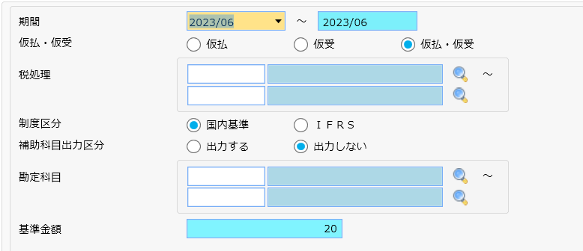
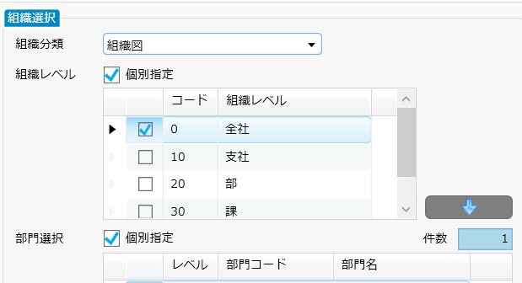
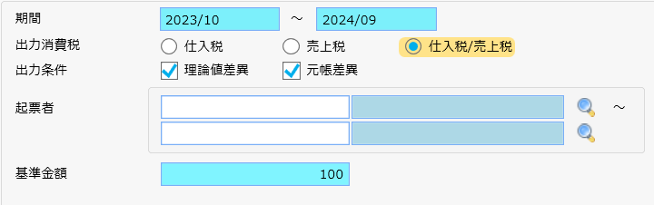
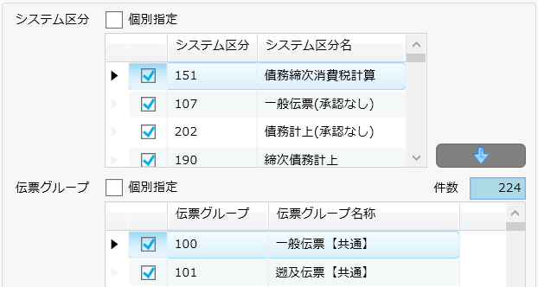
消費税差額チェックリスト
消費税額の正誤確認可能
「伝票明細上の計上額」と「理論上税額」の差額を自動照合し、認識した差額をリストとして確認できます。照会画面からドリルダウンし、赤伝票、黒伝票を起票して修正できます
＜消費税異常値確認リスト＞
＜消費税異常値確認リスト（適格請求書）＞
税処理コードから算出される理論値と登録されている消費税額の差額が、画面から入力された基準金額よりも大きい仕訳伝票を確認
税率から算出される理論値と登録されている適格請求書記載消費税との差異を、適格請求書単位に確認
伝票単位で元帳との金額差異も確認
出力条件
理論値差異 | 請求書、元帳それぞれ税額の理論値との差異を算出し、いずれかが基準金額より大きい場合に出力する
元帳差異 | 請求書と元帳を比較して、差額項目(※)で1つ以上が基準金額より大きいデータがある場合に出力する ※差額項目：税込金額、税抜金額、税額、理論値

Slide 27
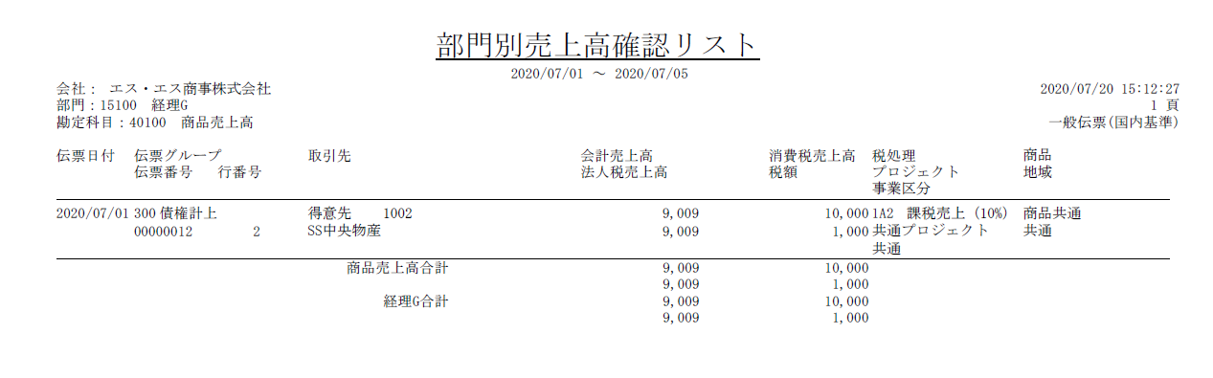
新収益認識基準への対応
新収益認識基準対応（課税対象となる売上高の項目を保持）
会計上の売上高とは別に、法人税・消費税の課税対象となる売上高の項目を保持できます
<例>
A社は、販売金額に応じて取引先に自社で利用可能なポイントを付与している。
取引先に11,000円（税込み）の商品を掛けで販売し、1,100ポイントを付与した。
なお、１ポイント１円、消費税率10%とする。
<新収益認識基準の会計処理>
会計上
【商品販売時】 売掛金 11,000円／売上高(※1) 9,009円 ／契約負債(※2) 991円 ／仮受消費税 1,000円
法人税 | 消費税
売上高 9,009円 契約負債 991円 仮受消費税 1,000円 | 課税売上の対価 10,000円 課税売上に係る消費税額 1,000円
（※1）（商品）10,000×10,000／（10,000＋1,100）＝ 9,009円
（※2）（ポイント）10,000×1,100／（10,000＋1,100）＝ 991円
法人税では新基準を容認。但し、一定の要件を全て満たす必要あり
消費税法では改正前の会計処理が前提
課税売上高の差異を確認する
売上高確認リストなどの
帳票をご用意

Slide 28
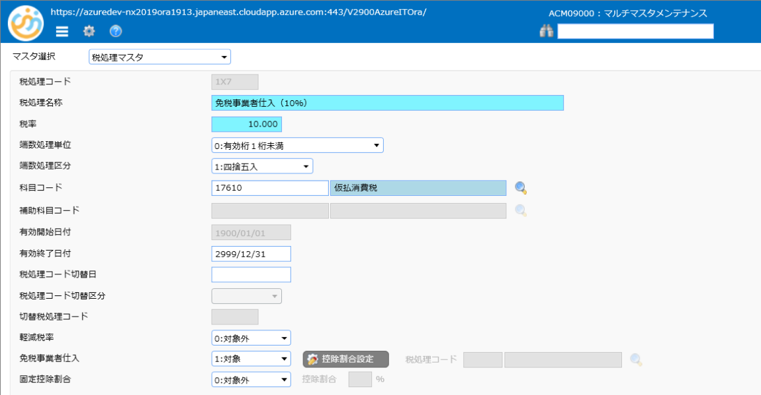
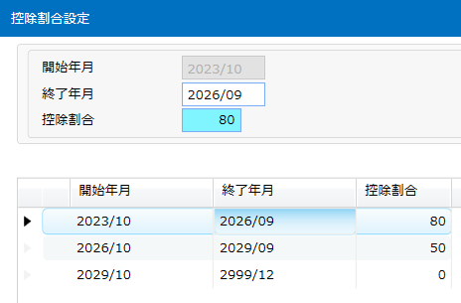
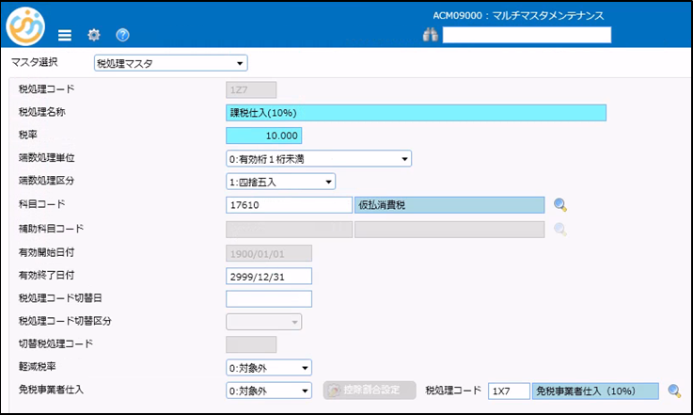
インボイス制度への対応
免税事業者等に係る税率管理
免税事業者等との取引においては、経過措置に応じた消費税の計算が可能です
税処理マスタで経過措置の期間ごとに控除割合を設定することで、伝票日付から控除割合を自動判断し計算され、起票者による判断が不要となります
免税事業者仕入
経過措置の控除割合を設定
（80%→50%→0%）
伝票日付で控除割合を判断
免税用コードを課税用コードに紐づけ

Slide 29
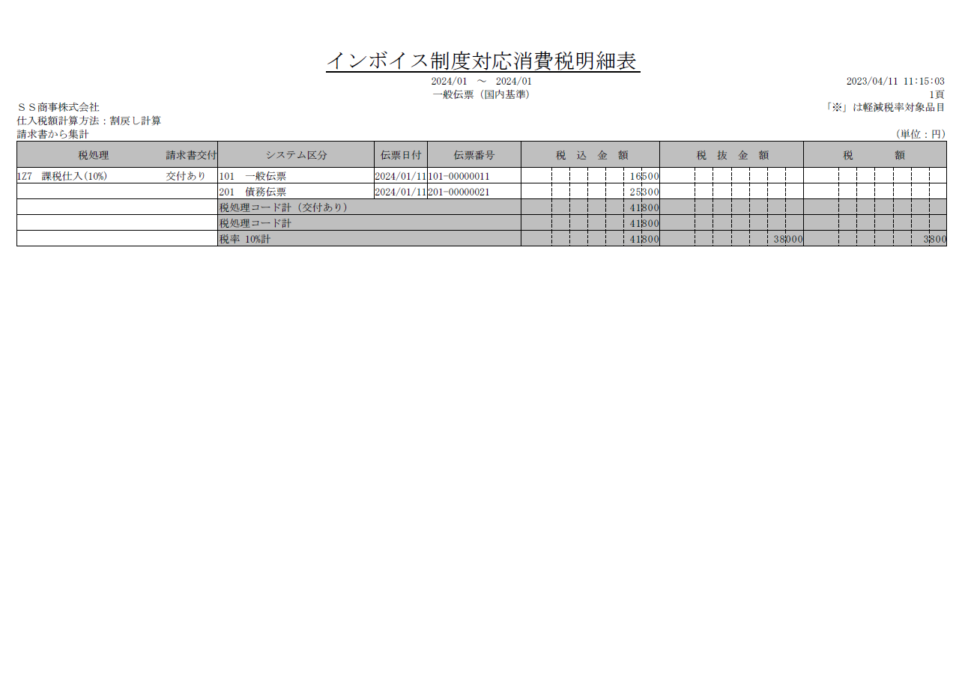
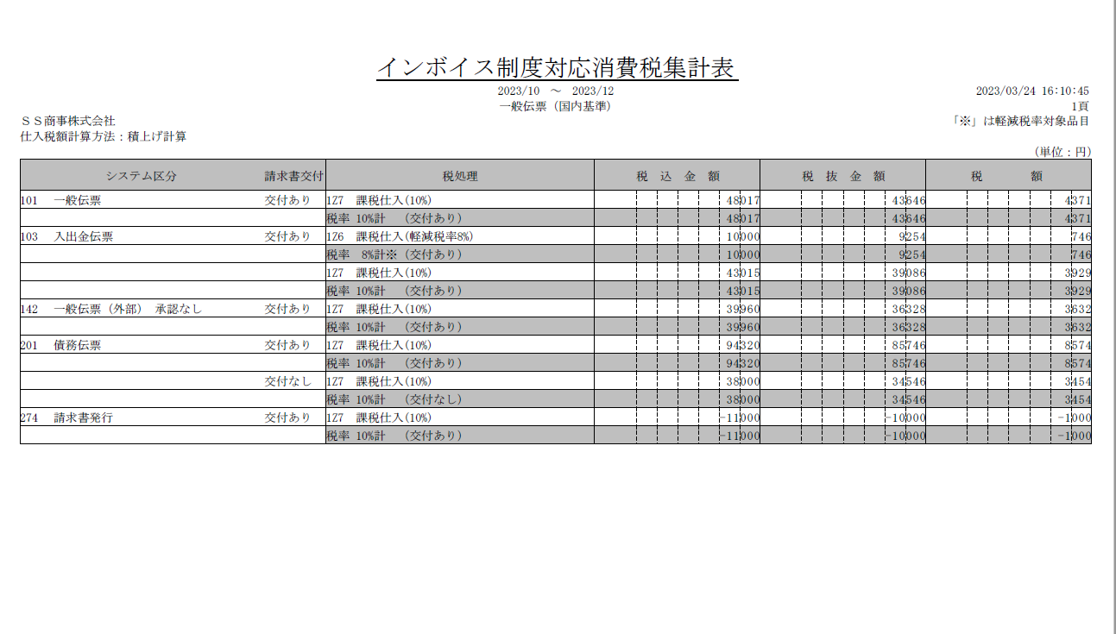
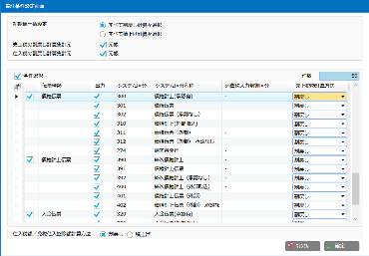
インボイス制度への対応
消費税の仕訳処理対応
伝票の種類ごとに「請求書積み上げ計算」とするか、「帳簿積み上げ計算」とするかを選択できます。「割戻し計算」では、インボイス対応消費税帳票を利用することで、その帳票出力時点で元帳を計算元した割戻計算が可能です
集計条件 | 計算式
割戻し計算 | 税込金額合計 × 税率 /（ 100 ＋ 税率 ）
積上げ計算 | 税額を税率毎に合算
免税仕入割戻し計算 | 税込金額合計 × 税率 /（ 100 ＋ 税率 ）× 控除割合
免税仕入積上げ計算 | 税額を税率毎に合算
※免税仕入積上げ計算の場合は、国税分の税額も出力されます
請求書の税込金額 ×【各税率ごとの国税分の割合】× 控除割合 の合計

Slide 30

インボイス制度への対応
適格請求書発行事業者番号はWeb-API連携で有効性を確認
仕入先マスタに登録した適格請求書発行事業者登録番号が、国税庁の適格請求書発行事業者公表システム上で有効な番号、有効な登録事業者となっているかを確認します。適格請求書発行事業者公表システムに登録された名称、住所の値で仕入先マスタの更新も可能です
お客様
Web-API
国税庁
問い合わせ
適格請求書
発行事業者
公表システム
仕入先マスタ
結果
登録状況
登録なし・失効
登録番号(T+13桁)
登録年月日、更新年月日…etc
確認結果
一致・不一致
・取引先名は法人格を削除して一致確認
・半角スペース、全角スペースを削除した文字列で比較
※バッチツール実行ツールにも対応しています

Slide 31
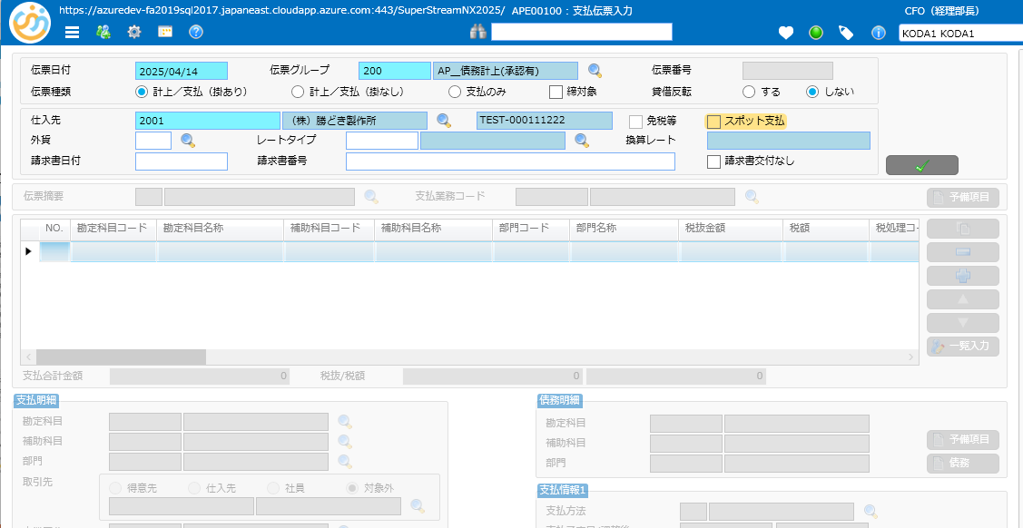
インボイス制度への対応
適格請求書発行事業者番号の確認
仕入先マスタで登録した適格請求書発行事業者登録番号を、仕訳入力時に画面より確認できます。また、支払関連帳票でも確認が可能です
適格請求書発行事業者番号と
免税事業者等の区分が表示

Slide 32






法人税等の電子申告義務化に対応
申告に必要なデータを出力し、申告システムに連携
SuperStream-NXから連携データを出力し、2社の申告システムにシームレスに連携します
株式会社NTTデータ
達人®シリーズ
法人税
の達人
XML
内訳概況書
の達人
消費税
の達人
電子申告
の達人
CSV
連携データ
申告書作成
申告用データ変換
仕訳データ
消費税
申告関連
マスタ
申告用データ出力
申告書作成～連携
連結納税申告業務
※電子申告の達人は「報酬、料金、契約金及び賞金の支払調書」も連携可能です
※NTTデータ様、TKC様の対応バージョンについては別途ご確認ください

Slide 33
02 AP：支払管理・経費精算

Slide 34
支払管理・経費精算管理システムフロー
【 債務計上 】
【 支払依頼 】
【 社員経費 】
債務計上入力
債務振替入力
支払伝票入力
定例支払
経費・仮払精算入力
・一覧入力
・過去伝票複写
・証憑データ添付
・源泉支払
・一覧入力
・過去伝票複写
・仕訳パターン
・証憑データ添付
・スポット支払
・源泉支払
前払金振替
交通費
経費/手当
仮払
外部データ
会社間支払
会社間経費
精算入力
・過去伝票複写
・証憑データ添付
・駅すぱあと連携 ※1
AI支払伝票
※1
外部データ
外部データ
ワークフロー承認（承認・差戻）
締め処理
支払承認
支払分割
支払変更入力
締次残高帳票
支払通知書
支払予定帳票
支払検索照会
支払確定
FB支払データ
計上仕訳
支払仕訳
手形管理
ファクタリング
支払通知書
一括配信
※1
※1
総勘定元帳
電債オプション
外貨建支払
仕入／買掛金
買掛金／預金
※1
※1
※1 オプション製品
©Canon IT Solutions Inc. All rights reserved.
34

Slide 35
債務計上処理の概要
納品書ベースの計上と請求書ベースの計上
業務に合わせて、２つの債務計上方法をご用意しています
債務計上入力、取込
債務伝票を日々の仕入発生の都度計上、締日のタイミングで締次処理を行うことにより仕入先マスタ情報を参照して支払予定データを作成
発注
仕入先
検収・納品書受領
債務計上入力
or 取込
締処理
（締日毎）
支払通知書
支払伝票入力、取込
債務伝票を外部システム等で締処理を行った集計済みの単位で計上、計上時に支払予定データ（支払日や支払方法）も合わせて登録
発注
仕入先
検収・納品書受領
請求書受領
支払伝票入力
or 取込
締処理

Slide 36
多彩な支払方法への対応
各種支払方法
様々な支払方法に対応可能です
振込、外貨送金
・FBデータ、一括振込依頼書を自動作成。銀行休日の自動調整、振込手数料の自動控除に対応
・Navio外貨建支払機能との連携により、外国送金依頼データ作成、外貨支払予約 等が可能
支払手形、小切手、現金、口座引落
・支払予定一覧表、支払確定一覧表にて、各支払方法ごとの支払金額を確認
・手形管理システムとの連携により、支払手形の印紙税分割処理、満期での決済処理が可能
期日払（振込、現金、小切手）
・支払日を期日振替として、そこからさらにサイト計算した日付を実支払日
・振込支払、現金支払、小切手支払に対応
ファクタリング
・支払予定一覧表、支払確定一覧表にて、支払金額の確認
・ファクタリングシステムとの連携により、信託業務の委託先に提出する信託データを作成
電子記録債務
・電債送付予定一覧表、支払確定一覧表にて、支払金額の確認
・電債オプションとの連携により、でんさいネットJEMCO向けの送信ファイルを作成

Slide 37
債務計上仕訳と支払仕訳
伝票入力時と支払確定時に作成される仕訳例
債務の入力を行うと計上仕訳が、支払確定を行うと決済仕訳が自動で作成されます
処理区分により作成される仕訳が以下のように異なります
  【仕入先向けの支払い】
処理 | 買掛取引 計上/支払（掛有） | 現金取引 計上/支払（掛無） | 前渡金の支払など 支払のみ
伝票入力時（計上仕訳） | 仕入 / 買掛金 | なし | なし
支払確定時（支決済仕訳） | 買掛金 / 当座預金 | 消耗品費 / 当座預金 | 前渡金 / 当座預金
  【社員向けの支払い】
※科目名は「買掛金」以外に「未払金」など任意の科目を使用可能
取引 | 精算パターン | 伝票入力時（計上） | 支払確定時（支払）
仮払金の精算 (仮払金100に対する精算） | 精算額 ＜ 仮払金 | 出張旅費 80 / 仮払金100 当座預金 20 | なし
 | 精算額 ＞ 仮払金 | 出張旅費120 / 仮払金100 未払金 20 | 未払金 20 / 当座預金 20
 | 仮払金を全額戻す場合 | 当座預金100 / 仮払金100 | なし
立替金の精算 | 仮払金なし（掛有入力の場合） | 出張旅費120 / 未払金120 | 未払金120 / 当座預金120
※決済仕訳の作成タイミングは自動/手動 選択可

Slide 38
経過勘定（前払金）の振替機能
煩雑な経過勘定の取崩を一括処理
前払金として計上した金額の取り崩し仕訳（前払金を相手科目とした費用計上仕訳）を、
毎月発生させる機能です。前払金の残金、償却予定の管理が可能です
広告宣伝：4月～7月掲載
契約金額：1,200,000円
支 払 日：２月
2月
支払
4月
費用計上
5月
費用計上
6月
費用計上
7月
費用計上
前払金／預 金
1,200,000
300,000
300,000
300,000
300,000
広告費／前払金
自動起票

Slide 39
ワークフロー承認のルート設定
柔軟な承認ルート設定とワークフロー承認機能
システム区分と承認ユーザグループごとに承認ルートを設定可能です
部門内承認と主管部門承認が可能で、共に最大99段階の承認ルートを設定できます
申請者
承認者
承認者
Ａさん
B営業課長
C経理担当
入力
100,000円以上
申し送り
部門内承認
主管部門承認
承認済伝票
100,000円未満
主管部門承認
承認済伝票
修正
承認履歴照会
再提出*
取下
差戻
申し送り事項
次の承認者へ申し送り事項を添付
一括承認
複数の承認依頼伝票を、まとめて承認
提出取下
申請者による、承認依頼の取り下げ
強制・代理承認
承認者不在等による承認権限を設定
連続承認
承認画面で仕訳と証憑を同時表示・切替
メール送信
提出・承認・差戻・修正時にメールを送信
*差戻伝票を「未提出にする」か「差戻にする」かの選択が可能

Slide 40
インボイス制度対応
仕入税額への対応
書類の種類に応じた入力・処理画面をご用意しております
基づく書類 | 適格請求書 （仕入税額記載書類） | SuperStream-NX 統合会計の処理機能・画面
請求書 | 請求書 | 支払伝票入力
領収書 | 領収書 | 経費・仮払精算入力
 |  | 仕訳入力
 |  | 入出金伝票入力
納品書 | 納品書 | 債務計上入力
 | 合計請求書 | 債務締次残高更新
受領する請求書または領収書を適格請求書とする場合：各種伝票入力やそのデータ取込時に適格請求書記載の消費税額を入力または算出
受領する単一の納品書を適格請求書とする場：債務計上伝票入力やそのデータ取込時に適格請求書記載の消費税額を入力または算出
複数の納品を締日でまとめた合計請求書を適格請求書とする場合：債務締次残高更新で消費税額を算出

Slide 41
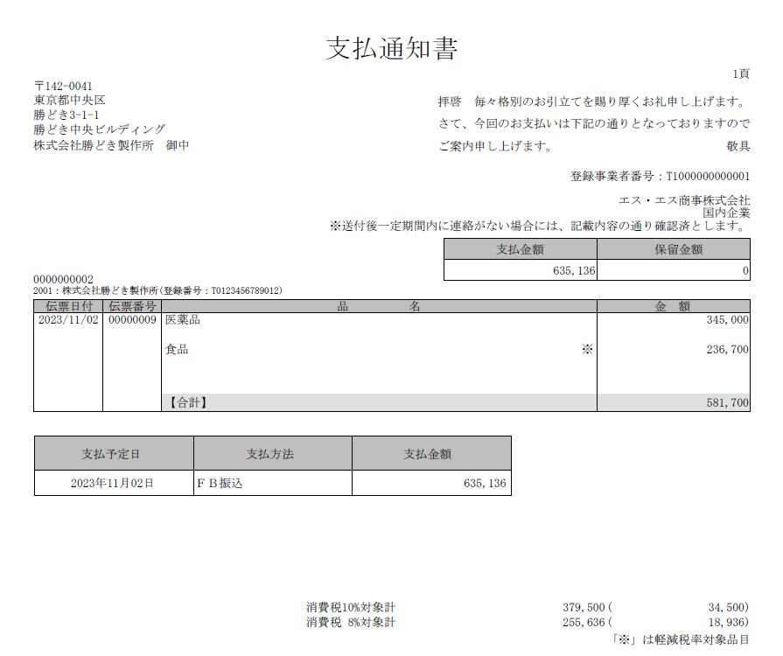
インボイス制度対応
必要事項を記載した適格請求書の発行に対応
取引先毎に支払通知書を発行するか否かを選択できます
タイムスタンプを付与する場合は「証憑管理e文書対応オプション」にて対応します
【レイアウトイメージ】
⑥ 書類の交付を受ける
事業者の氏名又は名称
① 適格請求書発行事業者氏名、
又は登録番号
② 取引年月日
税抜金額、税込金額のいずれか
④ 税率ごとに区分して合計した
対価の額（税抜きまたは税込み）
及び適用税率
⑤ 税率ごとに区分した消費税額等
③ 取引内容（軽減税率の対象品目である旨）

Slide 42
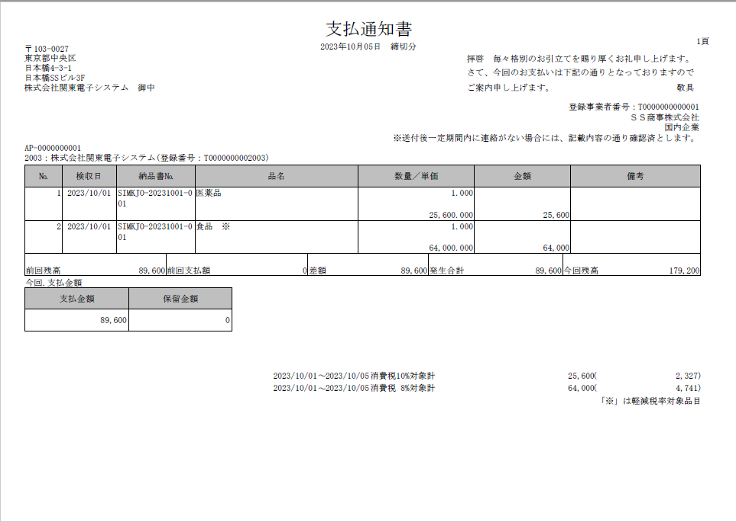
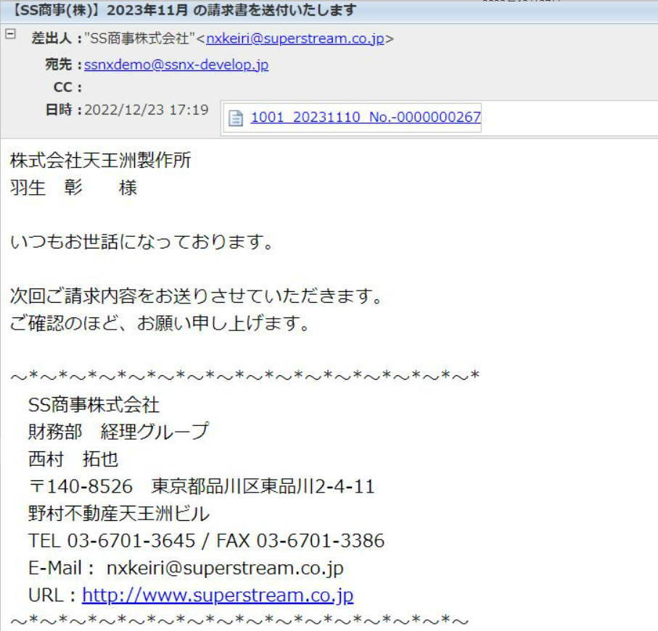
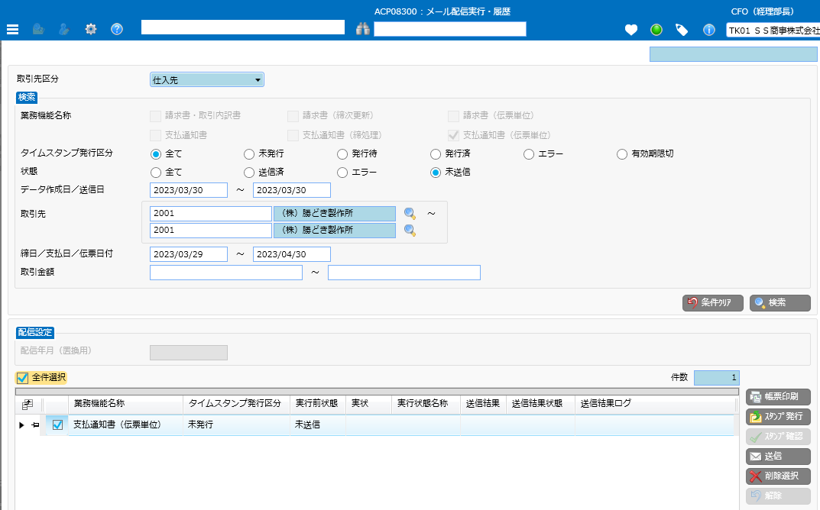
インボイス制度対応
支払通知書の発行およびメール一括配信に対応
NXから支払通知書を発行し、メール送信機能で送付したPDF の保存・検索が可能です
タイムスタンプを付与して管理する場合は「証憑管理e文書対応オプション」にて対応します
適格請求書
メール一括配信
自社発行分の履歴管理
支払通知書

Slide 43



適格請求書(インボイス)の発行・保存
証憑管理e文書オプション利用イメージ
伝票入力
帳票出力画面
メール配信実行・履歴・検索画面
証憑保管・管理画面
統合会計
証憑管理e文書対応オプション
請求書・取引内訳書
タイムスタンプ発行
済
①
済
伝票最終承認
検索・履歴
検索機能
請求書(伝票単位)
スタンプ発行状況
AR
債権計上入力
債権伝票入力
外部データ連携
作成日／送信日
タイムスタンプ検証
請求書(締次更新)
配 信 実 行
・有効期限の確認、
ステータス変更など
済
②
済
支払通知書
済
伝票最終承認
取引先
取引金額
※証憑管理オプションサーバ
支払通知書(伝票単位)
締日／支払日／伝票日付
電子データ
（電子取引文書）
保管
AP
債務計上入力
支払伝票入力
外部データ連携
済
済
支払通知書(締単位)
※タイムスタンプ発行有無は選択可

Slide 44
デジタルインボイスへの対応
SuperStram-NX デジタルインボイスオプション概要図
請求書発行（売り手）
請求書受取（買い手）
Peppolネットワーク
デジタルインボイス支払伝票作成マスタ
参照
参照
Peppol登録情報
債権伝票入力
デジタルインボイス作成・送信
デジタルインボイス
一覧
デジタルインボイス
支払伝票入力
伝票登録
①デジタルインボイスの
作成と送信
②デジタルインボイスの
発行履歴管理
①アクセスポイントに問合せ
②デジタルインボイスの記載内容と各マスタ設定内容に従い、支払伝票を一括自動作成
③各伝票には
証憑が自動添付
①デジタルインボイス一覧から、支払伝票を個別作成
②伝票には証憑が自動添付
売り手
アクセスポイント
買い手
アクセスポイント
参照
参照
支払伝票
支払伝票
得意先マスタ
デジタルインボイス項目対応マスタ

Slide 45
デジタルインボイスオプション
買い手：デジタルインボイスの受信、支払伝票自動作成
受信側の機能
請求書受取（買い手）
会社情報に自社の法人番号または適格請求書発行事業者番号を登録するだけで、すぐ受取が可能
適格請求書の記載要件を満たした請求書のみ受信ができるため、チェック作業を軽減
デジタルインボイス一覧
視認性を高めるための「デジタルインボイス確認リスト」の出力が可能
取引先ごとに自社担当者を設定することで、担当部門毎の管理および支払伝票の計上処理が可能
閲覧・処理の権限を担当ユーザーに限定させることも可能
デジタルインボイス支払伝票作成マスタ
参照
参照
デジタルインボイス
一覧
デジタルインボイス
支払伝票入力
①アクセスポイントに問合せ
②デジタルインボイスの記載内容と各マスタ設定内容に従い、支払伝票を一括自動作成
③各伝票には
証憑が自動添付
①デジタルインボイス一覧から、支払伝票を個別作成
②伝票には証憑が自動添付
支払伝票
支払伝票

Slide 46
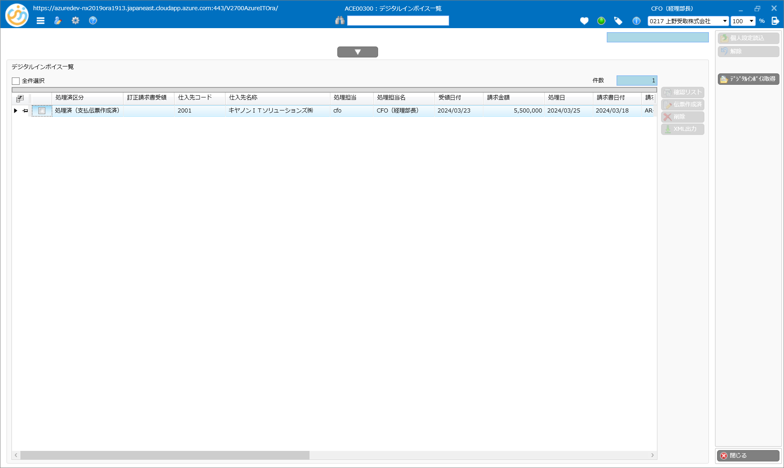

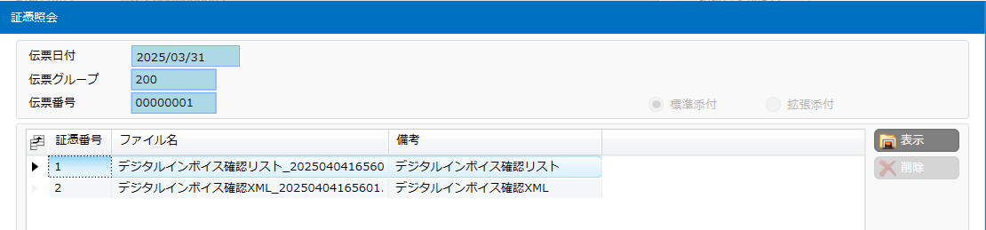
デジタルインボイスオプション
買い手：デジタルインボイスの受信、支払伝票自動作成
デジタルインボイス支払伝票入力
受信したデジタルインボイスの情報から支払伝票を自動作成 請求書受取から支払処理の自動化を実現
デジタルインボイス支払伝票作成マスタの設定に基づき
一括／個別作成より選択し、個別作成時マスタ同時更新も可能
マスタは仕入先ごとに個別の設定も、複数の仕入先で共通の 設定も登録可能。使うほどに業務が楽に
作成された伝票に、デジタルインボイスが自動添付
添付漏れを防ぎ、承認/決算/監査の各プロセスで利用可能
仕訳作成
承認
FBデータ
支払業務のデジタル化を支援

Slide 47
支払調書の電子申告連携に対応
申告に必要なデータを出力し、申告システムに連携
支払調書の「報酬、料金、契約金及び賞金」の連携データを出力し シームレスに連携します
株式会社NTTデータ
東京国税局
電子申告
達人®シリーズ
電子申告の達人
カスタマイズ
オプション
申告用データ変換
e-Tax
国税電子申告
納税システム
CSV
明細ファイル
（国税庁：光ディスク
仕様準拠ファイル）
電子申告の達人の作成ツールを用いて
お客様にて別途作成
仕訳データ
管理情報ファイル
申告用データ出力
電子申告の達人独自の管理用ファイルで
1企業に対して1ファイル作成
※対応バージョンについては別途ご確認ください

Slide 48

経費精算
処理フローと機能の特長
経費精算と会計システムが一体化しているので、各種経費精算・仮払入力からワークフロー、仕訳起票、FBデータ作成までの一連の流れをワンストップで実現します
経費精算と会計が一体化
多彩な経費精算機能
交通費精算
交際費精算
一般社員にもやさしい入力操作性
一般社員にも使いやすい”摘要入力”を採用し
勘定科目を意識しない入力が可能
その他経費精算
(突き合わせ)
駅すぱあと連携*
出張・仮払申請
出張・仮払精算
経路/金額等の検索結果を伝票に自動転記
定期券区間の自動控除も可能
ワークフロー承認（承認・差戻・金額分岐）
旅費規程の設定
ワークフロー承認（承認・差戻・金額分岐）
役職や距離、出張分類等に応じた手当を自動計算
企業様の旅費規定に合わせた運用が可能
支払処理
【費用仕訳】
旅費交通費/未払金
接待交際費/未払金
ファイル添付
領収書などの証憑類を伝票に添付することが可能
FB支払データ
【支払仕訳】
未払金/預金、仮払金/預金
総勘定元帳
*「駅すぱあと」のオプションが別途必要

Slide 49
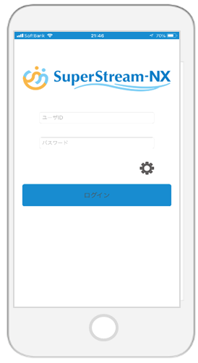


経費精算
従業員モバイルオプション
モバイル端末で経費精算入力や伝票承認が可能です。経路情報を「駅すぱあと」から取得できます。移動中や待ち時間などの空き時間に、時と場所を選ばずタイムリーにモバイルから経費精算を行うことができます
メニュー構成
お知らせ
お知らせメッセージの表示
登録
交通費
交通費の入力
出張
出張（交通費、手当）の入力
その他経費(領収書)
上記以外の経費入力、領収書の撮影（日付、電話番号、名目、合計金額、適格請求書発行事業者登録番号）
アップロード
領収書撮影
新規撮影、伝票や明細に紐づけ前の領収書一覧表示
一覧
未申請
未提出明細の一覧表示・伝票提出、削除
申請済
提出済伝票、差戻伝票の一覧表示
承認
伝票の承認、差戻し
その他
iPhone、Androidに対応
※詳細情報等は最新版の稼働環境表
を別途ご確認ください
設定
ログイン情報保持有無、ライセンス情報等表示
パスワード
パスワード変更
ログアウト
ログアウト

Slide 50






経費精算
従業員モバイルオプション＜OCR機能でさらに入力効率＞
モバイル端末にて領収書を撮影すると、日付や金額、電話番号に紐づく会社・店舗名、
適格請求書発行事業者登録番号を自動認識します。撮影した証憑はスキャナ保存の対象になり、証憑管理e文書対応オプションを導入している場合にはタイムスタンプ付与が可能です
領収書受領
領収書のスキャン・撮影
画像をNXへアップロード
タイムスタンプ付与
済
SuperStream-NX
SuperStream-NX
① OCRボタンよりカメラを起動し領収書を撮影、撮影内容を解析し伝票明細へ反映する
② 撮影ボタンよりカメラを起動し伝票明細を確定すると撮影画像がNXへアップロードされる
証憑はPDFファイルに変換され、タイムスタンプが付与される
※e文書対応オプション利用時には、カメラの解像度が387万画素以上である必要があります
※適格請求書発行事業者登録番号はその他経費(領収書)入力時のみ登録可能です

Slide 51


AI-OCR（請求書・請求書明細）オプション
請求書入力をAIで自動化（OCR読取→伝票起票→証憑添付）
格納フォルダ
保存
AIが仕訳推論
仮作成
承認
完了
請求書PDF化
バッチ取込
本登録
請求書
請求書（PDF）
支払伝票
画像解析AI
AIが画像を解析
自動仕訳AI
仕訳データを作成

Slide 52
03 AR：債権管理

Slide 53
債権管理システムフロー
【 債権計上 】
【 債権債務相殺 】
【 入金 】
債権伝票入力
債権計上入力
前受金消込
入力
入金入力
外部データ
締次相殺入力
・過去伝票複写
・仕訳パターン
・証憑データ添付
・過去伝票複写
・証憑データ添付
・過去伝票複写
・入金予定紐付
FBデータ
外部データ
相殺入力
銀行口座
※2
ワークフロー承認（承認・差戻）
締相殺
請求書
一括配信
締め処理
相 殺
入金予定データへ
自動消込
【消込処理】
入金予定
情報変更
入金予定データ
手動消込
差額振替
入金
データ
不良債権
入力
入金振替、債権振替
消込差額振替
残高消込
債権計上仕訳
入金仕訳※1
相殺仕訳
総勘定元帳
消込仕訳
手形管理
不良債権仕訳
※2
©Canon IT Solutions Inc. All rights reserved.
※1 仮受・前受計上ありの場合 ※2 オプション製品
53

Slide 54
債権計上処理の概要
納品書ベースの計上と請求書ベースの計上
業務に合わせて、２つの債権計上方法をご用意しています
債権計上入力、取込
債権伝票を日々の売上発生の都度計上、締日のタイミングで締次処理を行うことにより得意先マスタ情報を参照して入金予定データを作成
得意先
出荷・納品書受領
得意先
債権計上入力
or 取込
締処理
（締日毎）
締次請求書
債権伝票入力、取込
債権伝票を外部システム等で締処理を行った集計済みの単位で計上、計上時に入金予定データ（入金日や入金方法）も合わせて登録
得意先
出荷・納品書受領
得意先
締処理
得意先
債権伝票入力
or 取込

Slide 55



入金処理の概要
様々な入金データ取込方法に対応
入金情報の登録は、画面入力・CSV形式ファイル取込・FB振込入金通知取込・電子記録債権オプション自動連携と、各種方法をご提供しています。
FB入金データ取込は仮想振込専用口座入金処理に対応しています
FB入金処理の流れ
入金データ
FB入金データ取込
（振込依頼人名等で集金先と入金データをマッチング）
ワークフロー承認
（最終承認後に入金仕訳
を自動生成）
消込処理
振込入金通知
入金仕訳
アンマッチ
補正後データ
預金
仮受金
FB入金振込人名マスタ
FB入金集金先補正
（入金データの補正）
FB入金振込専用
口座マスタ
マスタ更新

Slide 56
入金入力予定紐付
入金データを入金予定データと紐付け可能
予定紐付けした入金予定データは仮消込状態となり、「消込確定」又は「自動消込」で
本消込されます
yyyy/mm/dd
入金伝票
得意先A
入金予定データ
振込 ： \100,000
仮消込
yyyy/mm/dd | … | \10,000
yyyy/mm/dd | … | \60,000
yyyy/mm/dd | … | \40,000
yyyy/mm/dd | … | \50,000
入金予定指定
yyyy/mm/dd | … | \20,000
yyyy/mm/dd | … | \30,000
過入金、不足入金等の差額処理も可能
任意の消込キー項目を用いたデータ紐づけも可能

Slide 57
債権データの消込
3種類の消込方法
入金予定情報と入金情報の消込は、自動消込・手動消込・残高消込の3種類をご提供しております
自動消込
手動消込
残高消込
＜入金予定＞
① 6/30 \10,000
② 7/31 \20,000
③ 8/31 \50,000
＜入金予定＞
① 6/30 \10,000
② 7/31 \20,000
③ 8/31 \50,000
＜入金予定＞
① 6/30 \10,000
② 7/31 \20,000
③ 8/31 \50,000
①～③で\50,000になるように選択
③\50,000の内、\30,000が残る
＜入金実績＞
9/30 \50,000
＜入金実績＞
9/30 \50,000
＜入金実績＞
9/30 \50,000
※どの入金予定にマッチするかは
消込キーや消込方法(日付順など)
の指定による
※未消込の入金予定（債権）から
画面上で任意に消込対象を指定
※日付の古い順で機械的に消込
（上記では①②の全額と③の\20,000)
※振込手数料や消費税差額の
差額判定調整にも対応
※金額指定による一部消込や明細消込、
外貨消込をも可能
※振込手数料の差額判定調整にも対応
※マッチしない場合は未消込で残る
※任意に設定できる消込キーを利用
した任意消込が可能

Slide 58
手動消込（任意消込）
消込キーを任意設定
消込時や入金入力時に、任意設定可能な項目キーを利用して入金予定データと入金データの消込が可能です
入金予定データ
標準キー |  |  |  |  |  |  | 任意キー
伝票番号 | 伝票日付 | 予定金額 | 取引先 | 入金予定日 | 回収部門 | 回収方法 | 請求書番号 | プロジェクト | 数量
00000001 | 2026/4/1 | 10,000 | A社 | 2026/5/10 | 経理部 | 振込 | AS-001 | 研究PJ | 5
00000002 | 2026/4/12 | 20,000 | A社 | 2026/5/20 | 経理部 | 振込 | AS-002 | 研究PJ | 10
00000003 | 2026/4/23 | 30,000 | A社 | 2026/5/31 | 経理部 | 振込 | AS-003 | 共通PJ | 15
Ｘ
消込
Ｘ
消込
Ｘ
消込
入金データ
標準キー |  |  |  |  |  |  | 任意キー
伝票番号 | 入金日 | 入金金額 | 取引先 | 入金日 | 回収部門 | 入金方法 | 請求書番号 | プロジェクト | 数量
00000101 | 2026/5/20 | 30,000 | A社 | 2026/5/25 | 経理部 | 振込 | ― | 研究PJ | ―
00000102 | 2026/5/25 | 30,000 | A社 | 2026/5/31 | 経理部 | 振込 | AS-003 | 共通PJ | 15
Ｘ
消込
Ｘ
消込

Slide 59
相殺処理
債権債務の相殺仕訳を自動起票
１つの取引先に債権と債務が両方発生する場合、債権情報と債務情報との相殺処理を行い
相殺仕訳を作成することが可能です
相殺入力
入金予定帳票
・入金予定一覧表
・売掛金年齢表
債権入力
債権の一部相殺も可能
相殺後の
請求書
残高確認書
債権債務の相殺
支払予定帳票
・支払予定一覧表
・支払予定明細表
・振込･電債予定一覧表
・支払確定一覧表
債務入力
相殺の確認
・相殺一覧表
・仕訳伝票発行
・仕訳日記帳
相殺後の
支払通知書
残高確認書

Slide 60
仕入先・得意先の階層化
グループ単位のレポート出力や消込処理が可能
仕入先・得意先の取引先情報をグループ化して階層管理することが可能です（最大５段階）
階層レベル01
SSホールディングス
階層レベル02
東京本社
福島支社
SS関東電子システム
SS日本情報技術
SSサービス
SS開発
センター
自動消込
【入金】
SSホールディングス
\3,000,000
【債権】
SS関東電子システム\２,000,000
【債権】
SSサービス
\500,000
手動消込
【債権】
SS開発センター
\500,000
残高消込
マッチング

Slide 61
インボイス制度対応
売上税額への対応
書類の種類に応じた入力・処理画面をご用意しております
基づく書類 | 適格請求書 （売上税額記載書類） | SuperStream-NX 統合会計の処理機能・画面
請求書 | 請求書(伝票単位) | 債権伝票入力
 | 合計請求書 | 請求書・取引内訳書
納品書 | 納品書 (SuperStream-NX 統合会計システム外) | 債権計上入力
 | 合計請求書(締処理) | 債権締次残高更新
送付する請求書を適格請求書とする場合：債権伝票入力時に適格請求書記載の消費税額を入力または算出
複数の請求を締日でまとめた合計請求書を適格請求書とする場合：請求書・取引内訳書出力時に消費税額を算出
会計システム外で送付する単一の納品書を適格請求書とする場合：債権計上入力時に消費税額を入力または算出
複数の納品を締日でまとめた合計請求書(締処理)を適格請求書とする場合：債権締次残高更新で消費税額を算出

Slide 62

インボイス制度対応
必要事項を記載した適格請求書の発行に対応
取引先毎に請求書を発行するか否かを選択できます
タイムスタンプを付与する場合は「証憑管理e文書対応オプション」にて対応します
【レイアウトイメージ】
⑥ 書類の交付を受ける
事業者の氏名又は名称
① 適格請求書発行事業者氏名、
又は登録番号
税抜金額、税込金額のいずれか
② 取引年月日
④ 税率ごとに区分して合計した
対価の額（税抜きまたは税込み）
及び適用税率
⑤ 税率ごとに区分した消費税額等
③ 取引内容（軽減税率の対象品目である旨）

Slide 63






インボイス制度対応
請求書の発行・保存およびメール一括配信に対応
NXから適格請求書を発行しメール送信機能で送付したPDFの保存・検索が可能です
タイムスタンプを付与して管理する場合は「証憑管理e文書対応オプション」にて対応します
例）外部システムに登録した取引
債権計上入力
債権締次残高更新
債権締次終了
納品書
・・・
計 60,000
納品書
・・・
計 60,000
締対象の債権計上伝票から
適格請求書記載消費税額を
算出
締次残高更新で作成された
入金予定データ、適格請求書
記載消費税データを確定
債権締次消費税入力
請求書（締次更新）
メール一括配信
証憑管理
e文書対応オプション
請求書の保存・検索が可能
10%消費税 16,365
10%消費税 16,365

Slide 64
適格請求書(インボイス)の発行・保存
証憑管理e文書オプション利用イメージ
伝票入力
帳票出力画面
メール配信実行・履歴・検索画面
証憑保管・管理画面
統合会計
証憑管理e文書対応オプション
請求書・取引内訳書
タイムスタンプ発行
済
①
済
伝票最終承認
検索・履歴
検索機能
請求書(伝票単位)
スタンプ発行状況
AR
債権計上入力
債権伝票入力
外部データ連携
作成日／送信日
タイムスタンプ検証
請求書(締次更新)
配 信 実 行
・有効期限の確認、
ステータス変更など
済
②
済
支払通知書
済
伝票最終承認
取引先
取引金額
※証憑管理オプションサーバ
支払通知書(伝票単位)
締日／支払日／伝票日付
電子データ
（電子取引文書）
保管
AP
債務計上入力
支払伝票入力
外部データ連携
済
済
支払通知書(締単位)
※タイムスタンプ発行有無は選択可

Slide 65
デジタルインボイスへの対応
SuperStram-NX デジタルインボイスオプション概要図
請求書発行（売り手）
請求書受取（買い手）
Peppolネットワーク
デジタルインボイス支払伝票作成マスタ
参照
参照
Peppol登録情報
債権伝票入力
デジタルインボイス作成・送信
デジタルインボイス
一覧
デジタルインボイス
支払伝票入力
伝票登録
①デジタルインボイスの
作成と送信
②デジタルインボイスの
発行履歴管理
①アクセスポイントに問合せ
②デジタルインボイスの記載内容と各マスタ設定内容に従い、支払伝票を一括自動作成
③各伝票には
証憑が自動添付
①デジタルインボイス一覧から、支払伝票を個別作成
②伝票には証憑が自動添付
売り手
アクセスポイント
買い手
アクセスポイント
参照
参照
支払伝票
支払伝票
得意先マスタ
デジタルインボイス項目対応マスタ

Slide 66
デジタルインボイス 送り手側の機能ポイント
売り手：債権伝票からデジタルインボイス発行
送信側の機能
請求書発行（売り手）
デジタルインボイス項目対応マスタ
得意先マスタおよび債権伝票の各項目と、JP PINTの各要素を
紐づけ・変換し、デジタルインボイスを自動作成
基本項目はプリセットされるため簡易な設定ですぐ利用が可能
デジタルインボイス作成・送信
発行したデジタルインボイスは、電帳法第7条（電子取引）の
要件を満たした形で、自動保管が可能
作成したデジタルインボイスをテスト送信（自社宛てに送信）、本番送信（相手先に送信）事前確認が可能
発行後に誤りがあった場合にも考慮し、訂正請求書の発行も可能
債権伝票入力
デジタルインボイス作成・送信
伝票登録
①デジタルインボイスの
作成と送信
②デジタルインボイスの
発行履歴管理
参照
参照
得意先マスタ
デジタルインボイス項目対応マスタ

Slide 67
04 API連携対応

Slide 68



API連携（銀行マスタAPI）
全銀協提供の銀行・支店情報を取得するAPI
全国銀行協会から提供されている最新の銀行データ、銀行支店データを、SuperStream-NXの画面上からボタン1つで取得、更新できるAPI サービスです
全銀協のマスタデータは週次で最新化します
Ａ社
A社
銀行支店マスタ
最新マスタに更新
銀行データ
支店データ
最新マスタに更新
銀行支店マスタ
B社
C社
銀行支店マスタ
最新マスタに更新
＊「SuperStream-NX 銀行/支店APIオプション」の年間申込が必要です（有償）

Slide 69




API連携（取引先マスタAPI）
取引先情報を予測表示するAPI
入力中の取引先名称から「法人番号」 「適格請求書発行事業者登録番号」 「住所情報」
の候補を予測表示、選択できます
住所情報
取引先マスタの
最新情報を取得
登録番号
法人番号
取引先マスタAPIで登録番号を自動取得
＊「SuperStream-NX 取引先マスタAPIオプション」の年間申込が必要です（有償）

Slide 70







API連携（銀行口座API）
各種法人口座情報と入金取引明細を取り込むAPI
マネーツリー株式会社が提供しているAPIを介して、各種金融機関の法人口座情報と取引
明細をNX統合会計に取り込むことができます
各金融機関
マスタサーバ
ユーザ
法人口座マスタ
銀行口座マスタとの
紐付け
振込人名マスタ
登録 or 外部取込
入金情報
入金伝票
＊「SuperStream-NX 銀行口座APIオプション」の年間申込が必要です（有償）

Slide 71
05 グループ企業向け機能

Slide 72
グループ企業向け機能
SuperStream-NXでグループ運用を最適化
SuperStream-NXは個社の会計処理のみでなく、グループでの運用に適した機能をご提供
しています。更にグループ経営管理との組み合わせにより、会社を横断した分析が実現可能です
SuperStream-NX統合会計
SuperStream-NXグループ経営管理
1
複数会社の管理が可能
利用ユーザの共有および
グループ会社マスタの複写が可能
グループの会社間取引を自動生成
およびグループでの支払集中化が可能
1
グループ会社の財務データを管理連結
連結用の勘定科目やセグメント情報の
管理が可能
豊富な分析ボードによるグループ全体での
経営情報可視化
2
2
3
3
グループ利用に“最適”な
会計システム
グループ連結での分析に
“最適”なBI

Slide 73
グループ企業向け機能
複数社管理：会社とマスタ管理（会社環境作成時）
SuperStream-NXでは、管理する法人毎に会社コードを分けて管理可能です
会社環境作成時、会社間でのマスタ複写機能によりグループ共通マスタの共有が容易です
複数社の管理が可能
会社間でのマスタ複写
SS商事㈱
NXケミカル㈱
勘定科目
消費税
機能コード
取引先
通貨
銀行 など
各種マスタ
NX製造㈱
SS商事㈱
NX製造㈱
NXケミカル㈱
本社
大阪支社
名古屋支店
勘定科目
消費税
勘定科目
消費税
取引先
通貨
機能コード
複写を行うマスタを各社毎に指定が可能

Slide 74
グループ企業向け機能
各種マスタ複写機能（本番稼働後）
本番運用稼働後も、会社間でのマスタ複写が可能です。複写は「差分データの新規追加のみ」とし、同一キーのデータが存在する場合はスキップします
NX製造㈱
SS商事㈱
科目マスタ | 補助科目マスタ
任意集計科目マスタ | 出力コントロールマスタ
取引先マスタ | 得意先マスタ
仕入先マスタ | メニュー権限マスタ
銀行マスタ | 銀行振込手数料マスタ
税処理マスタ | 消費税申告項目マスタ
電子申告項目設定マスタ | （新）消費税申告項目マスタ
各種マスタ
各種マスタ
14種類
NXケミカル㈱
各種マスタ
複写先会社は指定可能
複写は差分のみで、複写先会社へ一括更新

Slide 75



グループ企業向け機能
複数社管理：ユーザ管理と複数社同時ログイン
SuperStream-NXでは、ユーザーマスタをシステム共通で管理しています。シェアード利用
の場合でも、１つのユーザーIDで複数会社の処理を行う事が可能です。会社切替機能や複数
画面起動をご利用いただくことにより、ログイン・ログアウトが不要です
ユーザーID：0001
ＳＳ商事㈱
NX製造㈱
NXケミカル㈱
ユーザーID：0002
ログイン
ログイン会社
メニュー
会社切替で操作する会社を切替
SS商事㈱
NXケミカル㈱
複数会社画面や操作画面の同時起動も可能

Slide 76
グループ企業向け機能
会社間取引：会社間取引仕訳の自動生成
預金振替や集中購買等、会社を横断する取引について、起票元会社仕訳から振替先会社
仕訳を生成します。会社間取引の入力漏れを防ぎ、連結業務を効率的に行う事が可能です
会社間振替処理用の主要マスタ
振替仕訳の登録
会社グループ
マスタ
会社間取引を行う会社をグループ化
本社とする親会社を指定
GL
振替仕訳（財務）
振替のパタ｜ンで分解
振替元・振替先承認
総勘定
元帳
一般会計からの
登録
会社間取引処理
パターンマスタ
会社グループの伝票種別毎に、
振替仕訳作成方法
(直接振替／本社経由※)を設定
AP
支払振替仕訳
総勘定
元帳
支払管理からの
登録
会社間取引振替
マスタ
EX
経費振替仕訳
総勘定
元帳
会社間取引の振替科目情報を設定
経費精算からの
登録
※ 本社と関係会社間ではなく、関係会社と関係会社の取引であった場合に、本社側の仕訳を生成するかを設定
直接振替の場合には“本社側の仕訳を生成しない”、本社経由の場合には“本社側の仕訳も生成する”
他システム
総勘定
元帳

Slide 77
グループ企業向け機能
会社間取引：会社間取引仕訳の自動生成
仕訳の貸借で、会社を横断した取引仕訳を登録する事により、予め設定した振替科目を経由した仕訳が生成されます。振替先会社では、科目や部門などの修正が可能です
会社間取引の処理イメージ（APでの計上例）
A社元帳
B社元帳
本社元帳
AP
支払振替仕訳
支払管理からの
登録
A関連会社元帳
・原材料100円 / 振替勘定本社 100円
B関連会社元帳
・原材料200円 / 振替勘定本社 200円
本社元帳
・A社振替勘定 100円 / 買掛金 300円
・B社振替勘定 200円
仕訳イメージ（振替元本社）
原材料 100円 買掛金 300円
（A関係会社/A部） （本社/a部）
原材料 200円
（B関連会社/B部）
勘定科目は一例。発生させる勘定科目は、任意に設定が可能

Slide 78
グループ企業向け機能
本社集中支払：各社で行っている支払業務を集中化
仕入先（支払先）や社員毎に、支払を集中させる設定が可能です。支払手続きの集中化を
行うことで、連結ベースの支払管理および支払手数料の削減が可能です
仕入先向け支払
社員向け支払
仕入先A
仕入先B
仕入先C
集中対象
集中対象
集中対象外
集中対象
集中対象
集中対象外
子会社で仕入
子会社で仕入
子会社で仕入
子会社で仕入
子会社で経費入力
子会社で経費入力
親会社で集中支払
親会社で集中支払
子会社で支払
親会社で集中支払
子会社で支払
各支払先
各社員

Slide 79

グループ企業向け機能
会社合算：グループ会社に財務諸表データを管理連結
各社で利用するNX統合会計の財務諸表データを管理連結する事により、グループ全体の
経営状態を可視化できます
主要機能
グループ全体/個社単位の経営状態を可視化
ダッシュボードによる「見える化」の実現
様々な分析軸をドリルダウンにより詳細展開
レポートは定期的にメールで送付
SuperStreamで実現するグループ経営管理
グループ本社
SuperStream‐NX
グループ経営管理
グループA社
グループB社

Slide 80
グループ企業向け機能
連結用マスタ管理：連結用の勘定科目およびセグメントの管理
SuperStream-NXグループ経営管理では、会社間で異なる科目体系・セグメント体系を、
連結用の科目体系・セグメント体系へ紐づけることが可能です
連結用マスタ
科 目：売上高/水道光熱費/人件費/販売費…
事業セグメント：アパレル事業、エネルギー事業・・・
売上高
従業員給与
Ａ社
科 目：商品売上高/水道光熱費/給与手当/販売費…
管理セグメント：通販事業、店舗事業・・・
商品売上高
給与手当
Ｂ社
科 目：製品売上高/光熱費/賃金/販促費…
管理セグメント：石油事業、ガス事業・・・・
製品売上高
賃金

Slide 81




グループ企業向け機能
豊富な分析ボードによるグループ全体の経営情報可視化
各社および企業グループ全体の経営状況を確認できるだけでなく、あらゆる分析軸を
モニタリングすることで現状を詳細に把握することが可能です
得意先別売上
経営KPI
グループ本社
SuperStream‐NX
グループ経営管理
グループA社
セグメント分析
グループP/L
グループB社

Slide 82
06 グローバル対応

Slide 83






グローバル対応
統一されたシステムオペレーション
英語版利用者
中国語版利用者
タイ語版利用者
１．ユーザー側で４つの言語モード（日本語、英語、中国語（簡体字・繁体字）、タイ語）を自由に切り替えて
利用可能
２．国境を越えた、企業全体の共通システム・共通データ
ベース
３．社内情報システムのサポート面で嬉しい「同じ画面で
同じオペレーション」を実現
４．長期出張や海外赴任などで「人が動いてもシステムは
変わらない」
５．ワールドワイドでSSC（シェアードサービスセンター）も展開が可能に

Slide 84
グローバル対応
外貨建て取引の評価替機能
外貨建てで入力した仕訳を邦貨に自動換算します。複数の外貨種類とレートの管理が行え、期末の為替差損益の計上、外貨残高の管理が可能です
仕訳入力
評価替仕訳
勘定科目
補助科目
部門
取引先
外貨コード
レート
換算レート
外貨金額
金額
明細摘要１
明細摘要２
商品売上高
40100
CSV
為替評価替
データ作成
11100
東京営業第一部
登録 or 外部取込
バッジ実行ツールにも対応
1001
天王洲製作所
USD
複数レート管理
10
計上レート
145.260000
・計上レート：1USD 110円
・決算レート：1USD 115円
作成仕訳
売掛金50,000／為替差益50,000
（計算ロジック）
10,000ドル×115円－1,100,000円
10,000
1,452,600
換算レートマスタ
掛売上
〇月分
「逆仕訳を作成する／しない」を選択可能

Slide 85

グローバル対応
これまでのグローバル運用イメージ図
各社が国別に別々の会計システムを利用し、各国の報告通貨だけで入力やデータ参照が可能で、連結決算システムで残高データのグループ経営管理を実施するという運用が一般的です
別々の会計システムを利用し国別の報告通貨で入力
ERP
用 友
ERP
イギリス
タ イ
中 国
ベトナム
国内
関連会社
アメリカ
報告通貨が
各国の通貨のためバラバラ
XLS
XLS
XLS
XLS
XLS
XLS
イギリス
タイ
中国
ベトナム
国内
アメリカ
ポンド
バーツ
元
ドン
円
ドル
本 社
XLS
連結決算
システム
本社
円
本社で取りまとめ連結システムへ

Slide 86

グローバル対応
SuperStream-NＸにおけるグローバル運用イメージ図
SuperStreamのデータベースでは、各社が自国の報告通貨で入力やデータ参照可能です
グループ経営管理では、円貨で統一した仕訳明細データを、グループ会社全体として合算可能です
ERP
用 友
金 蝶
イギリス
中 国
国内
関連会社
※「看看」は、用友・金蝶の
会計仕訳データを直接参照
国別報告通貨で入力
Connect
Connect
タ イ
中 国
ベトナム
本 社
報告通貨が円で統一
GM
グループ経営管理
イギリス
タイ
中国
ベトナム
国内
アメリカ
連結決算
システム

Slide 87
07 ファクタリングシステム

Slide 88


ファクタリングシステム
システム概要
支払伝票入力の結果を元に、信託業務を行っている業者に提出するデジタルデータ
（以下、信託データと呼称）を作成することが出来ます。
信託データの対象となる、支払管理データ
① 支払確定前支払予定データ
② 支払確定（期日確定処理）後支払確定データ
③ 支払確定（支払確定処理）後支払確定データ
信託データ
運用に応じて、対象とする支払管理データを制御する事も可能です。
（例1）支払確定（期日確定処理）後支払確定データのみを信託データの作成対象とする
（例2）支払確定前支払予定データ、及び支払確定（期日確定処理）後支払確定データを作成対象とする
その他の機能
信託業者から指定された信託データ書式に対応するために信託データ（データレコード）の、92桁目～120桁目の合計29桁を任意に設定することが可能です。導入される際には、予め信託業者へのフォーマットの確認をしてください。
信託業者への債権譲渡可能日が銀行休日である場合は譲渡可能日を前日、又は翌日に自動調整することが可能です。（調整しないようにすることも可能）

Slide 89
ファクタリングシステム
システム全体フロー
SuperStream-NX 支払管理
ファクタリングシステム
支払伝票入力
ファクタリング
事業会社マスタ登録
任意項目マスタ登録
信託データ
ワークフロー承認(承認・差戻し)
支払ファクタリングデータ作成
※任意のタイミングの支払予定データを参照
支払承認
期日確定前支払予定データ
信託支払一覧表
(譲渡可能日別)
ファクタリングデータ
支払確定(期日確定処理)
期日確定前支払予定データ
支払確定(支払確定処理)
信託支払一覧表
(支払期日別)
支払確定後支払予定データ

Slide 90
ファクタリングシステム
ファクタリングシステム 機能一覧
機能 | 補足説明
ファクタリング事業会社マスタ登録 | ファクタリング事業会社の登録と取得する支払予定データ等の基本情報を登録する
支払ファクタリングデータ任意項目マスタ登録 | ファクタリング事業会社から指定された書式に従い、支払ファクタリングデータの一部を任意に設定する項目を登録する
支払ファクタリングデータ作成 | ファクタリング事業会社に送付するファクタリングデータを作成する
支払ファクタリングデータ一覧表 | ファクタリングデータ作成の対象となる情報を「信託支払一覧表（譲渡可能日別）」と「信託支払一覧表（支払期日別）」の２帳票に出力する

Slide 91


ファクタリングシステム
ファクタリングシステム システム要件
■ データベースサーバー
OS：データベースのシステム要件に適合していること
DB：Oracle Database 19c（64ビット版）*1 Oracle Database 19.25で動作確認を行っています
その他：Oracle Cloud[Compute(OS:Windows)、DBCS(DB:Oracle Database)]
AWSサービス[Amazon EC2(OS:Windows)、Amazon RDS(DB:Oracle Database)]
Microsoft Azure[Virtual Machines]
ソフトウェア：Microsoft .NET Framework 4.x（4.7.2以上)
■ アプリケーションサーバー
OS：Microsoft Windows Server 2016、Microsoft Windows Server 2019
Microsoft Windows Server 2022 ※Server Core、Nano Serverは対象外です。
ソフトウェア： IIS、Microsoft .NET Framework 4.x（4.7.2以上）
帳票出力エンジン：Super Visual Formade 9.2 Service Pack 10
■ クライアント
OS：Microsoft Windows 10, Microsoft Windows 11
ソフトウェア： Microsoft .NET Framework 4.x（4.7.2以上）, Microsoft Excel
Adobe Reader 等のpdfファイルを扱うソフトウエア
その他制約事項
１．本システムはSuperStream-NX統合会計 Ver.2.8で動作します
２．本システムでは SuperStream-NX 支払管理にて、支払方法を「期日支払（一括振込依頼書）」として
設定している支払方法をファクタリングによる支払と見做します
３．仕向情報（仕向銀行、仕向支店等）は１つのみ指定可能です
４．三菱UFJ銀行、三井住友銀行、みずほファクターの３行向けのファクタリングデータが作成可能です
その他銀行、ファクタリング事業会社についてはフォーマットの確認後、アドオンが必要となる可能性があります
５．SuperStream-NX統合会計の本社集中支払機能には対応しておりません

Slide 92
08 その他資料

Slide 93






その他
SuperStream-NX トップ画面
トップ画面に、マイメニュー・メモ（付箋）・ダッシュボード機能
よく使うメニュー、フォルダ、ファイル、EXE、URLなどのショートカット作成機能
テンプレート化されたダッシュボード機能
マイメニュー
メモ（付箋）
ダッシュボード
※外部アプリケーション（EXE、WEB）はマイメニューに登録することが可能
※各機能はアイコン化（最小化）にすることも可能

Slide 94






その他
SuperStream-NX 検索機能
画面を切り替えることなく、メニュー検索やマニュアル検索可能
メニュー検索
・検索前
・検索後
※あいまい検索が可能
キーワードを登録すると
関連したメニューのみ表示
マニュアル検索
・作業画面
・検索結果
ｚｚ
動画
PDF

Slide 95



その他
入力画面のレイアウト変更
画面エリアのレイアウト変更可能。幅の変更、タブ化による非表示や使用しない項目を非表示にするなど、お好みのレイアウトに設定可能
■対象画面：仕訳入力、支払伝票入力、債務計上入力、債権伝票入力、手動消込入力、債権計上入力、前受金消込入力
＜レイアウト変更可能箇所＞
■変更例
①
②
③
④
③
④
④
⑤

Slide 96

その他
マイナンバー 安全管理措置への対応
暗号化されたマイナンバースキーマでアクセス制限を実施 。ログインユーザ単位でメニュー（マイナンバー機能）を制限。マイナンバーはマイナンバー用スキーマ内に暗号化して格納し、通信上のデータはマイナンバー項目の暗号化を実施することで安全性を確保。アクセス監視のログ機能は、ログマネージャを利用
「報酬、料金、契約金及び賞金の支払調書」
管 理
帳票出力
マイナンバーの表示には管理者パスワードが必要
支払調書
画面編集
チェックリスト
ログ管理
マイナンバーは
ログ取得対象外
操作/アクセスログ
暗号化
バックアップ
マイナンバー
・調書種類、支払日ごとに
支払調書を出力
・マイナンバーの印字
マイナンバーは
バックアップデータも
暗号化
マイナンバーの関係する画面は
管理者パスワードが必要
バックアップデータ

Slide 97


その他
IFRS対応の実績
標準機能内で、IFRS対応可能
複数帳簿
国内基準、IFRS基準、共通の３種類の伝票が同一の仕訳入力画面で入力可能
GL
AP
AR
FA
国際会計基準 対応機能
【統合会計】
・過年度遡及修正（CV）
・包括利益（CV）
・機能通貨（AD）
・表示通貨（AD）
・複数元帳（AD）
【固定資産】
・過年度遡及修正（CV）
・無形償却資産（CV）
・複数台帳（AD）
・月割均等償却（AD）
国内基準
共 通
IFRS
国内基準
財務諸表
IFRS
財務諸表
表示通貨
会社ごとに表示通貨の設定が可能
国 内
国 内
アメリカ

Slide 98

その他
国内の会計基準とIFRSの並行運用
仕訳時に制度区分を設定することで、残高を細分化した状態で保持します。伝票グループを区別して入力することで、共通・国内基準・IFRS基準の帳票を出力することが可能です
伝票グループの登録
帳票出力
制度区分は
伝票グループで設定
一般会計
債権・債務管理
①
国内基準
共通
IFRS
②
制度区分 | 説明
J：国内基準 | 国内基準にのみ該当する取引の伝票
I：IFRS基準 | IFRSにのみ該当する取引の伝票
C:共通 | 国内基準・IFRS両方に該当する取引の伝票
1：遡及1(国内基準) | 国内基準にのみ該当する取引の遡及伝票
2：遡及2(IFRS) | IFRSにのみ該当する取引の遡及伝票
3：遡及3(共通) | 国内基準・IFRS両方に該当する取引の遡及伝票
国内基準
財務諸表
IFRS
財務諸表
①国内基準 ⇒ 共通＋国内基準
②IFRS ⇒ 共通＋IFRS

Slide 99

その他
IFRS強制適用を見据えた固定資産・リース資産管理
IFRS第16号リース会計基準に対応。会計台帳（国内基準）は賃貸借処理、IFRS台帳は売買処理など、台帳毎に異なるリース会計処理が選択可能。将来的には会計台帳にも使用権資産判定を利用した運用が可能
： 統合会計（GL）へ支払仕訳を連携する場合
A
： 支払管理（AP）へ支払データを連携する場合
B
SuperStream-NX 固定資産管理
SuperStream-NX 統合会計
連結会計システム
会計(国内基準)
賃貸借処理
A
統合会計仕訳
リース料 XX ／現預金 XX
元帳
（国内基準）
B
AP
（支払管理）
FB
データ
支払データ
取 引 先：Aリース
月額リース：XX,XXX
支払予定日：yyyy/mm/dd
リース資産入力
IFRS
売買処理
統合会計仕訳
リース債務 XX／未払金 XX
支払利息 XX
元帳
（IFRS基準）
※IFRS台帳から支払データを連携することも可能です
※集中支払には対応していません
★新リース会計基準対応予定

Slide 100



その他
主要な連結会計ソリューションとシームレスに連携
SuperStream-NXとのデータ連携機能を、連結会計システム側に装備
これにより個別会計と連結会計のシームレスな連携が可能
SuperStream-NX
開発元：ディーバ社
DX3（Direct Datalink Driver）
（※1）
FSデータ
セグメント
STRAVIS-BRIDGE
（※2）
開発元：電通国際情報サービス社
利用各社
相手先
データ連携プログラム
（※2）
開発元：TKC社
その他SAF製品（※3）として、「BTrex連結会計」、「conglue」との連携可能
※1 汎用的なフォーマットのテーブルから DivaSystem へインターフェイスするモジュールです
※2 連結会計システム開発元で提供している、連携ツールです。詳細は各社にお問い合わせ下さい
※3 SAF(SuperStream Application Family)は、 SuperStreamとの親和性に優れたアライアンス製品群です

Slide 101





その他
「SuperStream-NX統合会計」向け「アトリエキット」
業務可視化ツール「Ranabase」の「アトリエキット」を活用し、導入事業者は自社のノウハウを活かしてコンテンツを追加、修正することが可能です。お客様は稼働後の業務マニュアル類へ一元的にアクセスできるポータルとして活用できるため、業務の属人化防止や継続的改善サイクルの活性化に貢献します
導入事業者
導入手順
導入品質の向上
導入期間・工数削減
利用ユーザー
業務マニュアル
業務標準化の推進
業務フローから
SuperStream-NXの
該当画面を起動可能
属人化防止

Slide 102




その他
Navio外貨支払機能 For SuperStream-NX –FP(ForeignPayment)– とは
支払処理フロー
FP
＄
FP
仕訳作成
外貨支払確定ﾃﾞｰﾀ取得
支払仕訳ﾃﾞｰﾀ作成
・支払仕訳 (為替差損益)
①支払日変更/合算等
銀行送金システム
支払確定
外国送金依頼データ作成
承認
②支払指定・・・ 支払口座/予約指定/個別指定(セット）
送金ﾃﾞｰﾀ作成
（機能）・支払内訳設定
＊外貨口座
＊為替予約
＊スポット（実レート）
・各種帳票
＊状態確認表
＊明細一覧
＊仕訳帳 など
予約状況管理
（機能）・予約Ｎｏ別引当管理

Slide 103


その他
フィードバック機能
利用中のお客様から、製品要望や評価を収集するフィードバック機能を搭載
収集した製品要望は統計情報としてユーザ会にて報告
製品評価（いいね！）
製品要望
（ご要望をダイレクトに）
登録された製品要望は、サービス向上の目的に利用し製品改善に努めます

Slide 104

その他
シングルサインオン(Microsoft Entra ID (旧称 Azure AD)）
Microsoft Entra IDのSAML認証を利用しログインMicrosoft Entra IDのユーザーとSuperStream-NXのログインユーザーを事前に紐づけておくことで、Microsoft Entra IDの認証が通ると紐づけたログインユーザーで SuperStream-NX にログインします
シングルサインオン
サーバー
ユーザー
Microsoft Entra ID
エンタープライズ
アプリケーション
ポータル
サイトアクセス
利用開始
WEBサーバー
Microsoft Entra IDログイン
※未ログイン時のみ
NXログイン処理
NX起動
ログイン後の画面が表示される
※NX Cloudでは「シングルサインオン(Microsoft Entra ID) 」機能は利用できません

Slide 105
09 内部統制

Slide 106
内部統制
内部統制への対応基盤として
内部統制・コンプライアンス（法令遵守）対応をシステムの側面からご支援
情報漏洩防止の観点からもログは重要な役割
SS商事㈱
担当者：Aさん
システム系ログ
-障害等の発生時における原因究明やテスト時に使用-
トレースログ | 障害追跡用にロジック内のデータをログファイルへ出力
デバッグログ | 開発時のデバッグ用にデータをログファイルへ出力
エラーログ | 例外が発生した場合にその詳細をログファイルへ出力
ログイン
監査系ログ
-内部統制等の監査に必要-
仕訳入力画面起動
サービス実行ログ | サービスの起動・終了をログファイルに出力
ログイン/ログアウトログ | NX統合会計へのログイン・ログアウトをログに出力
画面の起動/終了ログ | 画面の起動・終了をログファイルに出力
データアクセスログ | データベースへのテーブルアクセスの更新履歴をテーブルへ保管
マイナンバー管理ログ | マイナンバーの参照を実行した、画面、ユーザをテーブルに保管
仕訳伝票登録

Slide 107
内部統制
コンプライアンス重視の経営基盤システムをご提供
ユーザーグループ毎に、科目や組織へのアクセス制御、メニューの表示、特定マスタ※の
参照権限、会計業務に対する権限を設定し利用範囲を限定することが可能
全ての権限は、グループ毎のロールを作成する仕組みの為、人事異動や組織変更があった際にもスムーズな変更処理が可能
ユーザーグループ：経理責任者
ユーザーグループ：拠点経理
メニューロール：全て
メニューロール：拠点経理用
会計業務マスタ：責任者
会計業務マスタ：大阪拠点経理
科目セキュリティロール ：全て
科目セキュリティロール ：全て
部門セキュリティロール ：全て
部門セキュリティロール ：大阪
取引先セキュリティロール：全て
取引先セキュリティロール：大阪
業務権限ロール：全て可
業務権限ロール：経理担当用
代理入力権限有り/振込元銀行変更権限有り/振込先口座変更権限無しetc・・・・
※特定マスタ：取引先マスタ、得意先マスタ、仕入先マスタ、社員マスタ、ユーザマスタの５つ

Slide 108
内部統制
入力ミスを削減 計上部門別の科目制御機能
仕訳登録で利用する部門と科目の組み合わせを管理
仕訳登録時の発生部門に対して、設定した科目しか利用できないように制御する事が可能
仕訳伝票だけでなく、支払伝票などの債務系、債権伝票などの債権系にも対応
製造部門グループ
販売部門グループ
間接部門など
計上可能部門
計上可能科目
計上可能部門
計上可能科目
製造一部
材料費
営業一部
販売費
製造二部
労務費
営業二部
管理費
設定なし
仕訳例
仕訳例
制限なし
販売費 100 ／現預金 100
（製造一部） （経理部）
材料費 100 ／現預金 100
（営業一部） （経理部）

Slide 109
内部統制
日本の法制度・商習慣に対するきめ細かい対応
コンプライアンス重視のパスワードポリシーの設定が可能
不正なアクセス・なりすましを防止するため、ユーザーが利用するパスワードの桁数、
有効日数、誤入力許容回数、類似設定などの制御設定が可能
パスワード管理強化設定メニュー
・パスワード桁数 ： 4桁～20桁
・パスワード誤入力許容回数 ： 0回～99回
・パスワード有効日数 ： 0日～999日
・有効期限切れ前通知日数 ： 0日～99日
・初期パスワード有効日数 ： 0日～99日
・パスワード履歴世代管理 ： 1世代～9世代
・ID類似登録制限 ： する／しない
・大小文字・数字・記号混在 ： する／しない

Slide 110


内部統制
日本の法制度・商習慣に対するきめ細かい対応
コンプライアンス重視の経営基盤システムをご提供
電子帳簿保存法が求める要件に標準対応
統合会計
認証番号：101000-00
固定資産管理
認証番号：107100-00
電子帳簿保存法で求められる要件
SuperStream-NXのご提供機能
修正・削除・追加の事実及び内容を確認できる
システムであること
更新履歴及び、変更履歴を保持
通常の業務措置期間を経過した後に入力した場合、
その事実を確認できるシステムであること
日付の情報は、下記の3種類を保持
①伝票日付、②入力日付、③更新日付
各帳簿間において、相互にその記録事項の関連性が
確認できること
トレーシング機能を実装しているので、総勘定元帳
から仕訳や発生元伝票へトレーシング機能により確認可能
電磁的記録の検索機能を保持していること
伝票検索機能で対応
検索項目：日付、科目、部門、金額、摘要など
システムの内容に関する操作マニュアルがあること
操作マニュアルをご提供
※関係書類として、「事務手続関係書類」の作成が必要です

Slide 111
10 稼働環境

Slide 112
SuperStream-NX 会計ソリューション 稼働環境
統合会計・固定資産・グループ経営管理 オンプレミス構成
SuperStream-NX 統合会計/固定資産
SuperStream-NX グループ経営管理
DB Server
Application Server
DB Server
Application Server
データベースの
システム要件に
適合していること
Windows
Windows
Windows
Oracle
IIS
SVF
SQLServer
モバイル
※従業員モバイルOP
モバイル
■ iPadOS
■ iOS
■Windows
スレートPC(タブレットPC)が対象
クライアント
■ Windows
■.NET Framework
■ Adobe Reader / Adobe Acrobat
■ Microsoft Excel
（ストアアプリ版、Webアプリ版を除く）
クライアント
■ Windows
■ Google Chrome
■ Microsoft Edge
■ Adobe Reader DC
■ iOS
■ Android
※詳細情報等は最新版の稼働環境表を別途ご確認ください

Slide 113
アプリケーションアーキテクチャ
アプリケーションレイヤ構成
Client
Web/App Server
DB Server
プレゼンテーション層
ビジネスロジック層
データアクセス
DBMS
業務プロセス層
（業務処理のプロセス制御）
業務エンジン層
（基本的なデータ処理）
CP
AＬ
DL
Table
SP
SI
アプリケーションレイヤ構成要素
CP | Client Presentation Layer | クライアントユーザインターフェースを受け持つレイヤ
SP | Server Presentation Layer | サーバユーザインターフェースを受け持つレイヤ。簡易帳票出力部分や、ファイルのアップロード・ダウンロードなど、ASP.NETを利用するサーバ側のプレゼンテーションレイヤ
SI | Service Interface Layer | サービスのインターフェースおよび通信部分を受け持つレイヤ 通信部分をこのレイヤに集中することで、通信部分の技術変更の影響を他のレイヤに与えないようにする
AL | Application Layer | NX業務プロセス制御や会計エンジンのロジック・サブロジックが格納されているレイヤ DBの開始・終了、トランザクション制御も行う
DL | Data Access Logic Layer | データベースへのアクセスを行うレイヤ

Slide 114

会計・人事を変える
もっとやさしく、もっと便利に、
もっとクリエイティブに！
詳しくはこちらから

